Slide 1
本資料の二次利用の制限
本資料の全体または一部を他の資料へ転用する際は、事前に作成元の承認を得てください。
パワーポイント資料の編集に関する注意事項
1. グループ化されたオブジェクト
本資料内の画像および図版は、意図的にグループ化されています。
2. レイアウト
スライドデザインおよびレイアウトは統一のため固定しています。
3. フォント・文字サイズ
読みやすさとブランド統一のため、フォントや文字サイズを指定しています。
4. スライドマスター・テンプレート
スライドデザインおよびレイアウトは統一のため固定しています。
本資料に掲載されている画像・イラスト・アイコン・スライドレイアウト・サイズ・形状の改変を行った場合、
デザインや配置が乱れる場合があります。

Slide 2




けんこうマイレージアプリ 設定手順
STEP
STEP
STEP
１
2
3
データ連携
歩数が連携できてるか
確認する
けんこうマイレージアプリの
インストール
けんこうマイレージと
ヘルスケアの連携
けんこうマイレージと
Fitbitの連携
・けんこうマイレージアプリのインストール ・・・・・・・・ 3P
・けんこうマイレージとヘルスケアの連携・・・・・・・・・・8P
・けんこうマイレージとFitbitの連携・・・・・・・・・・・・14P
・歩数が連携できているか確認する・・・・・・・・・・・20P
2

Slide 3
けんこうマイレージアプリをインストールする
3

Slide 4
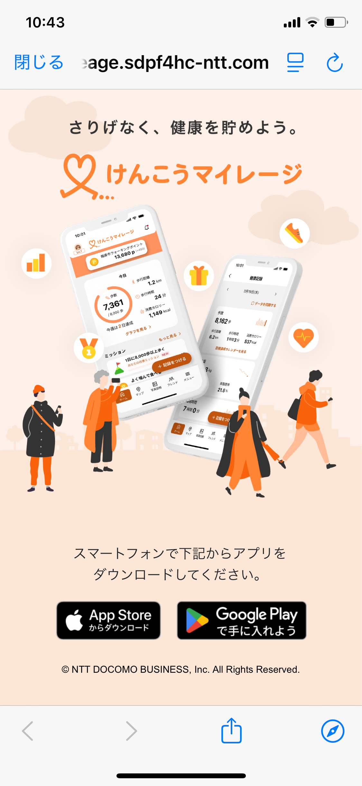
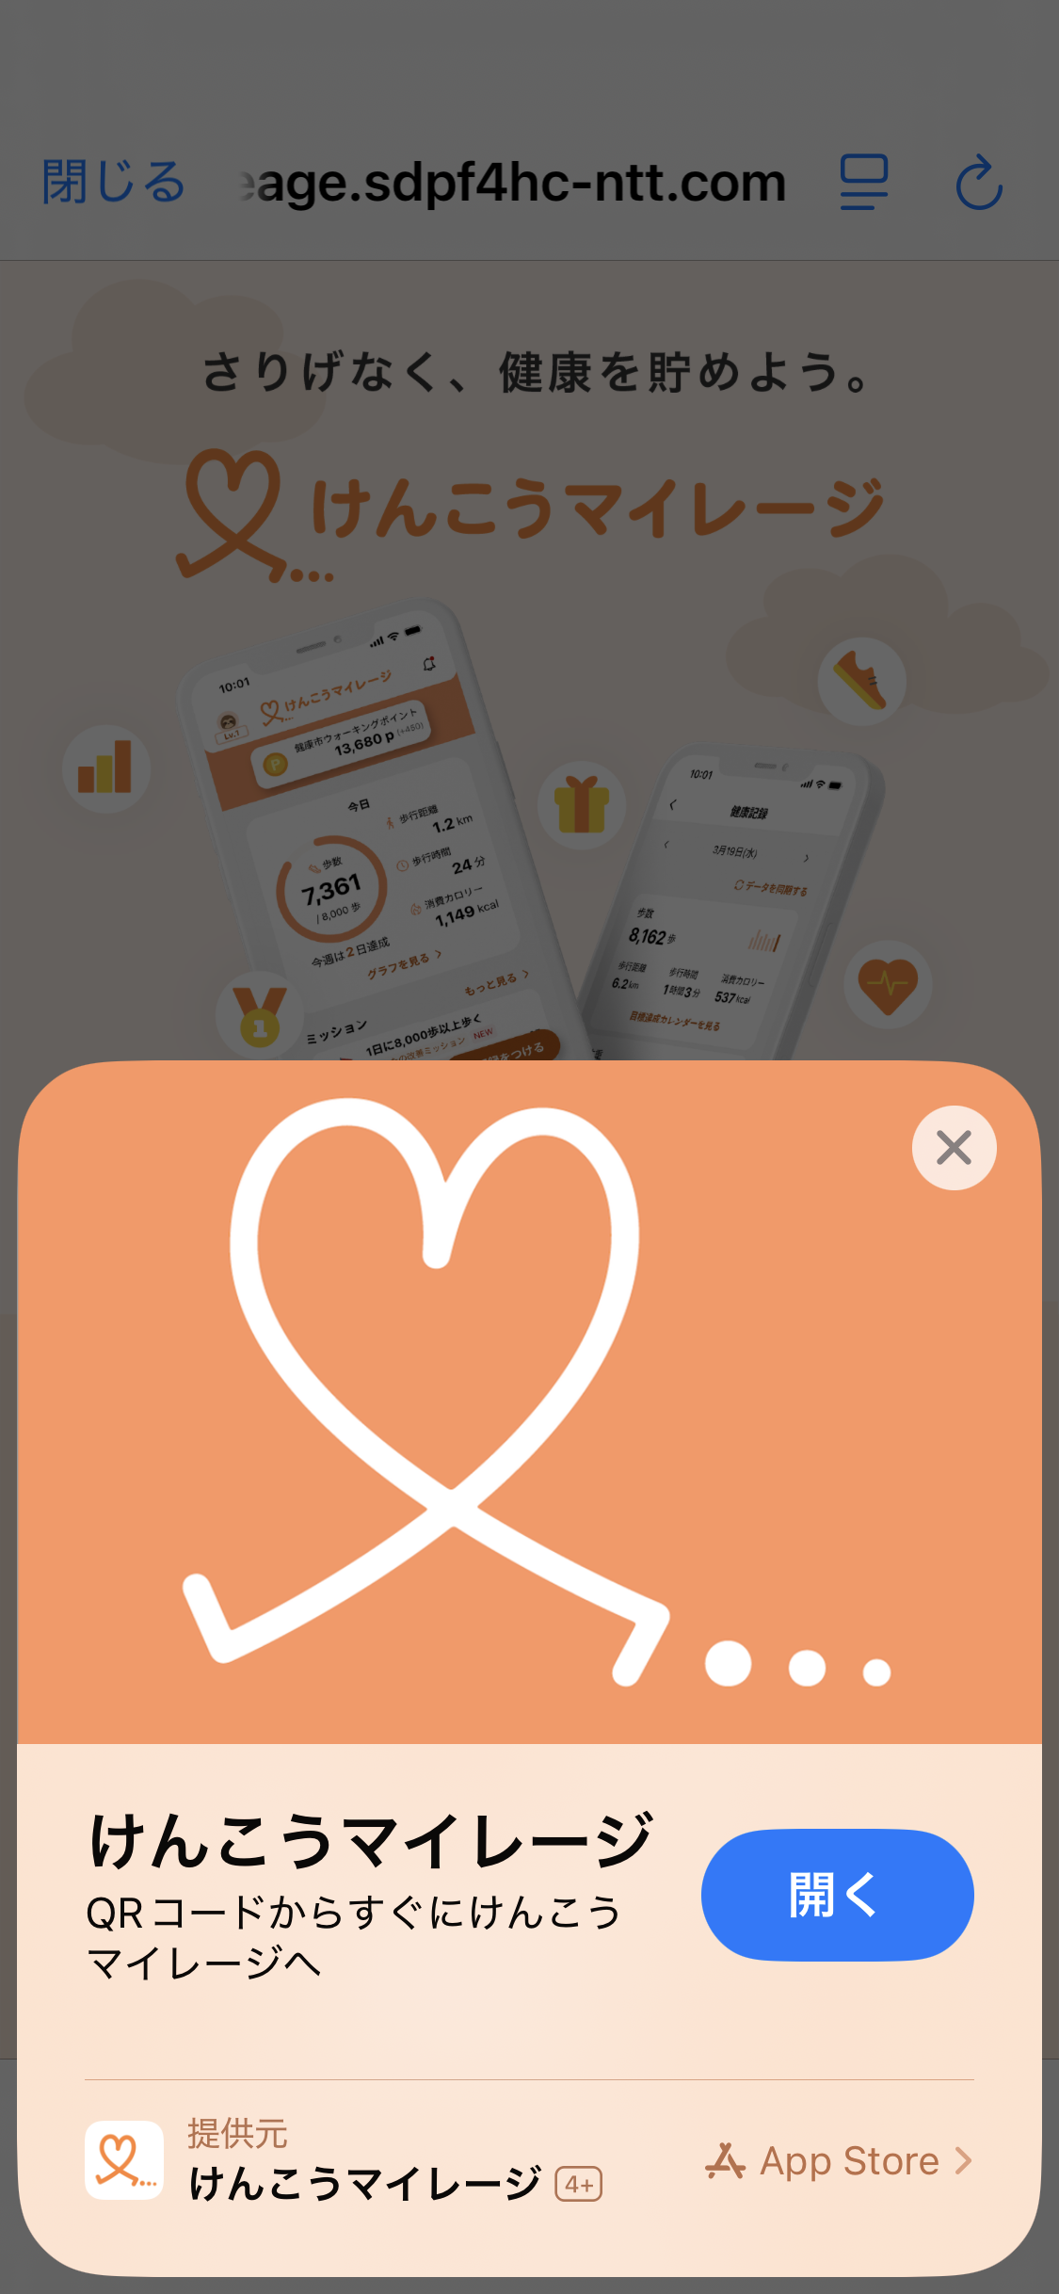
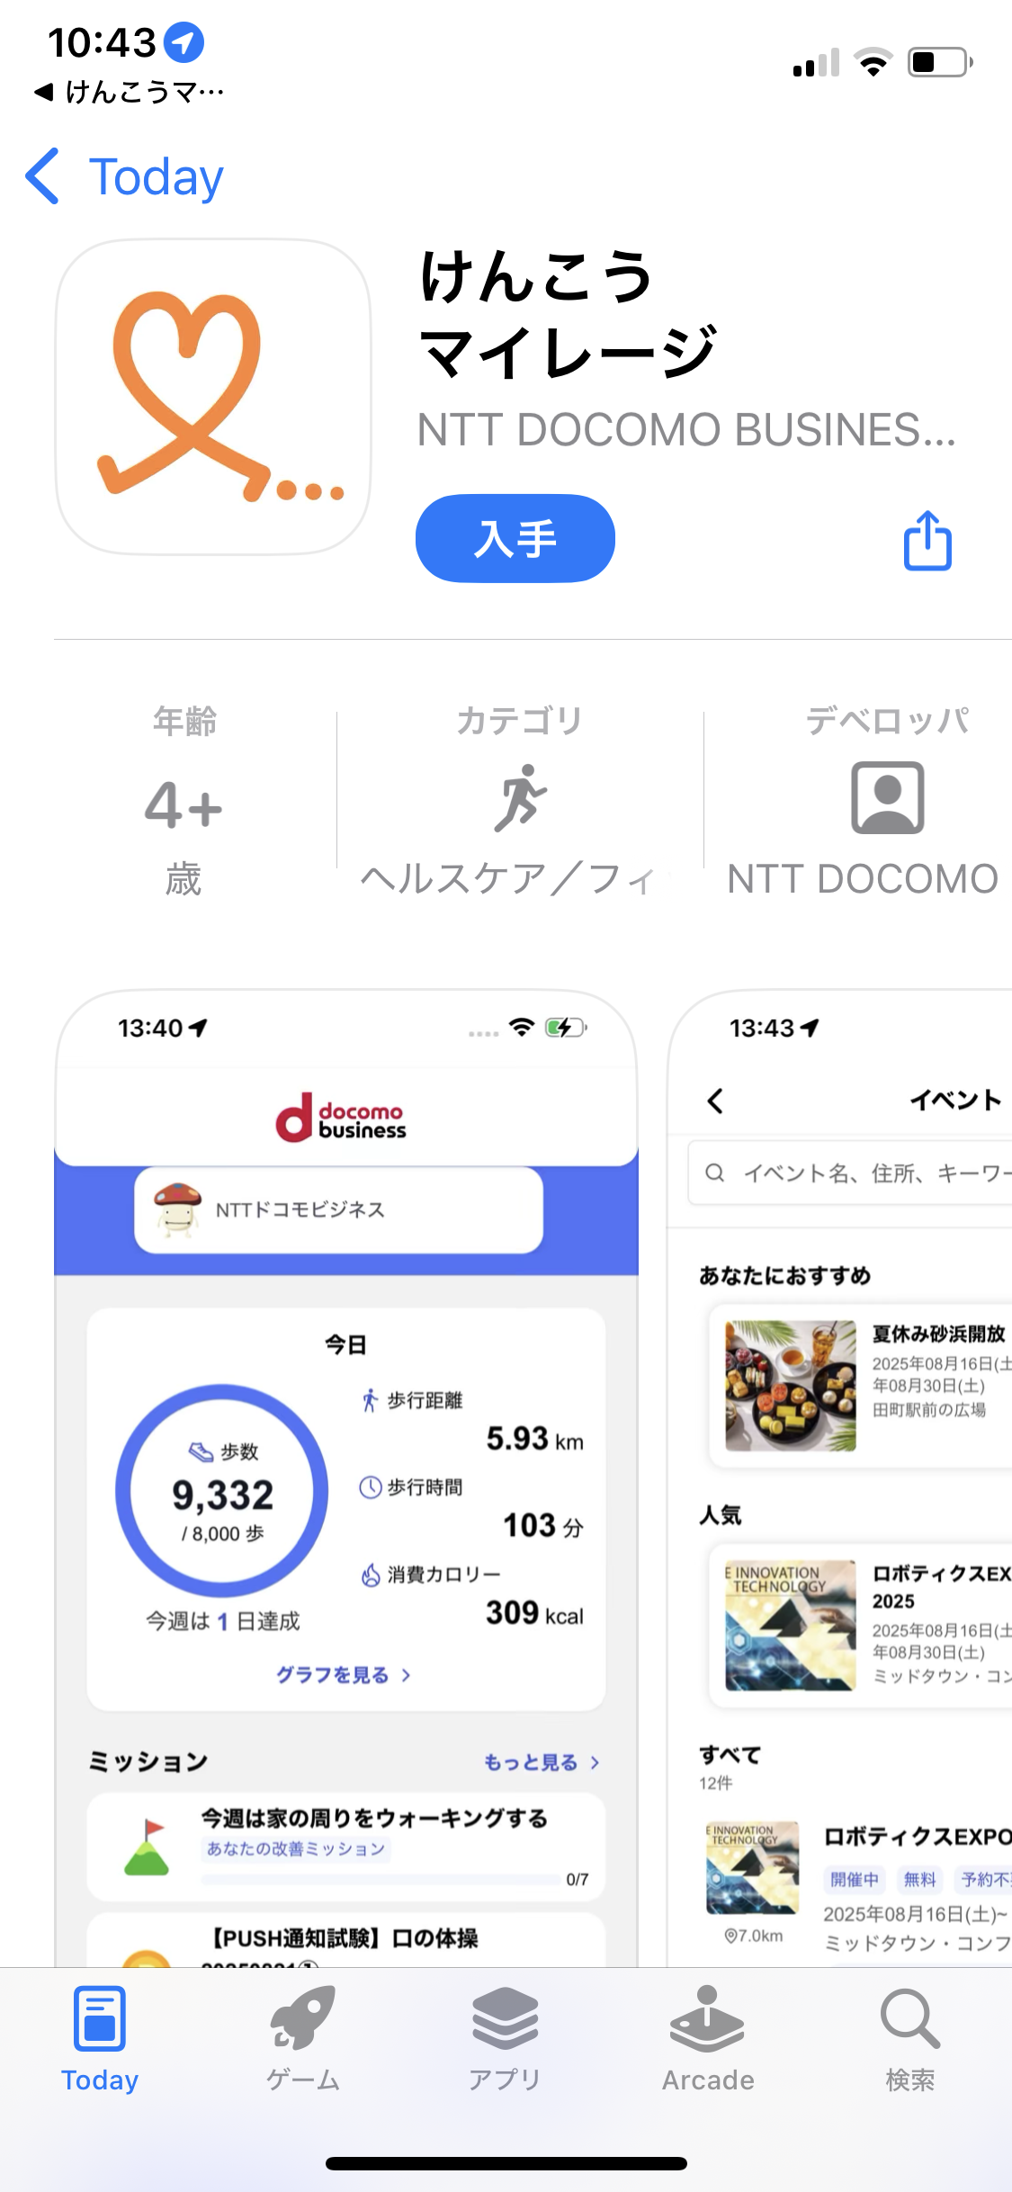

STEP
アプリをインストールする
１
カメラアプリで
二次元バーコードを読み込む
「App Store」 を選択
「開く」を押す
「入手」を押す

Slide 5
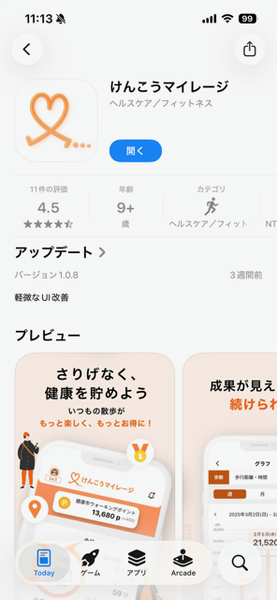
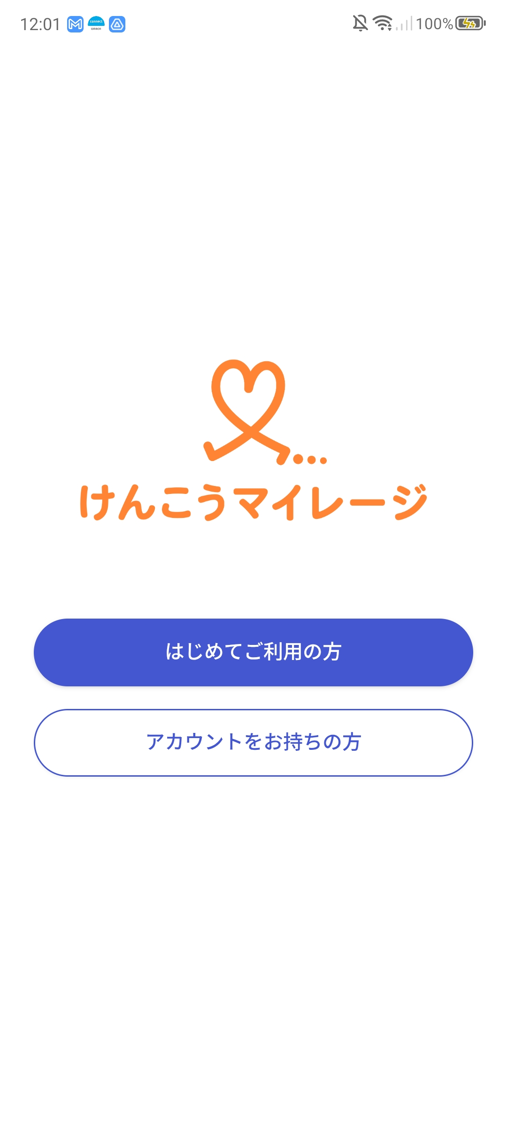
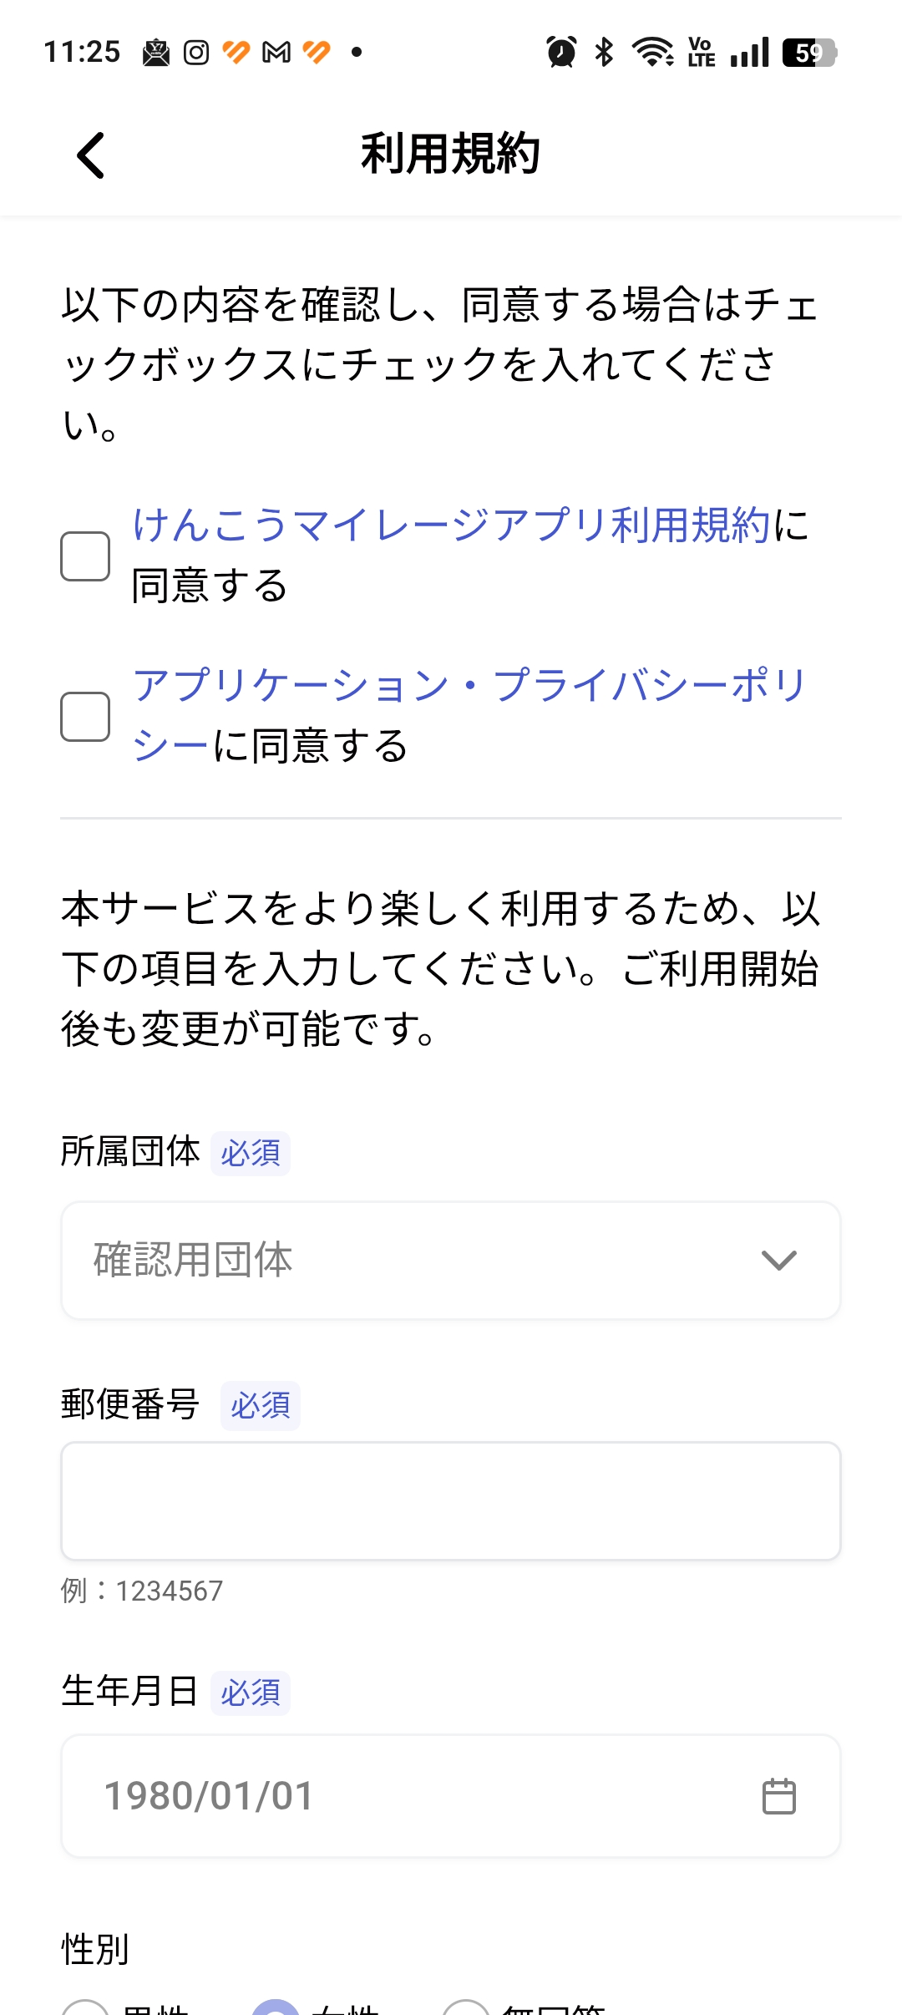
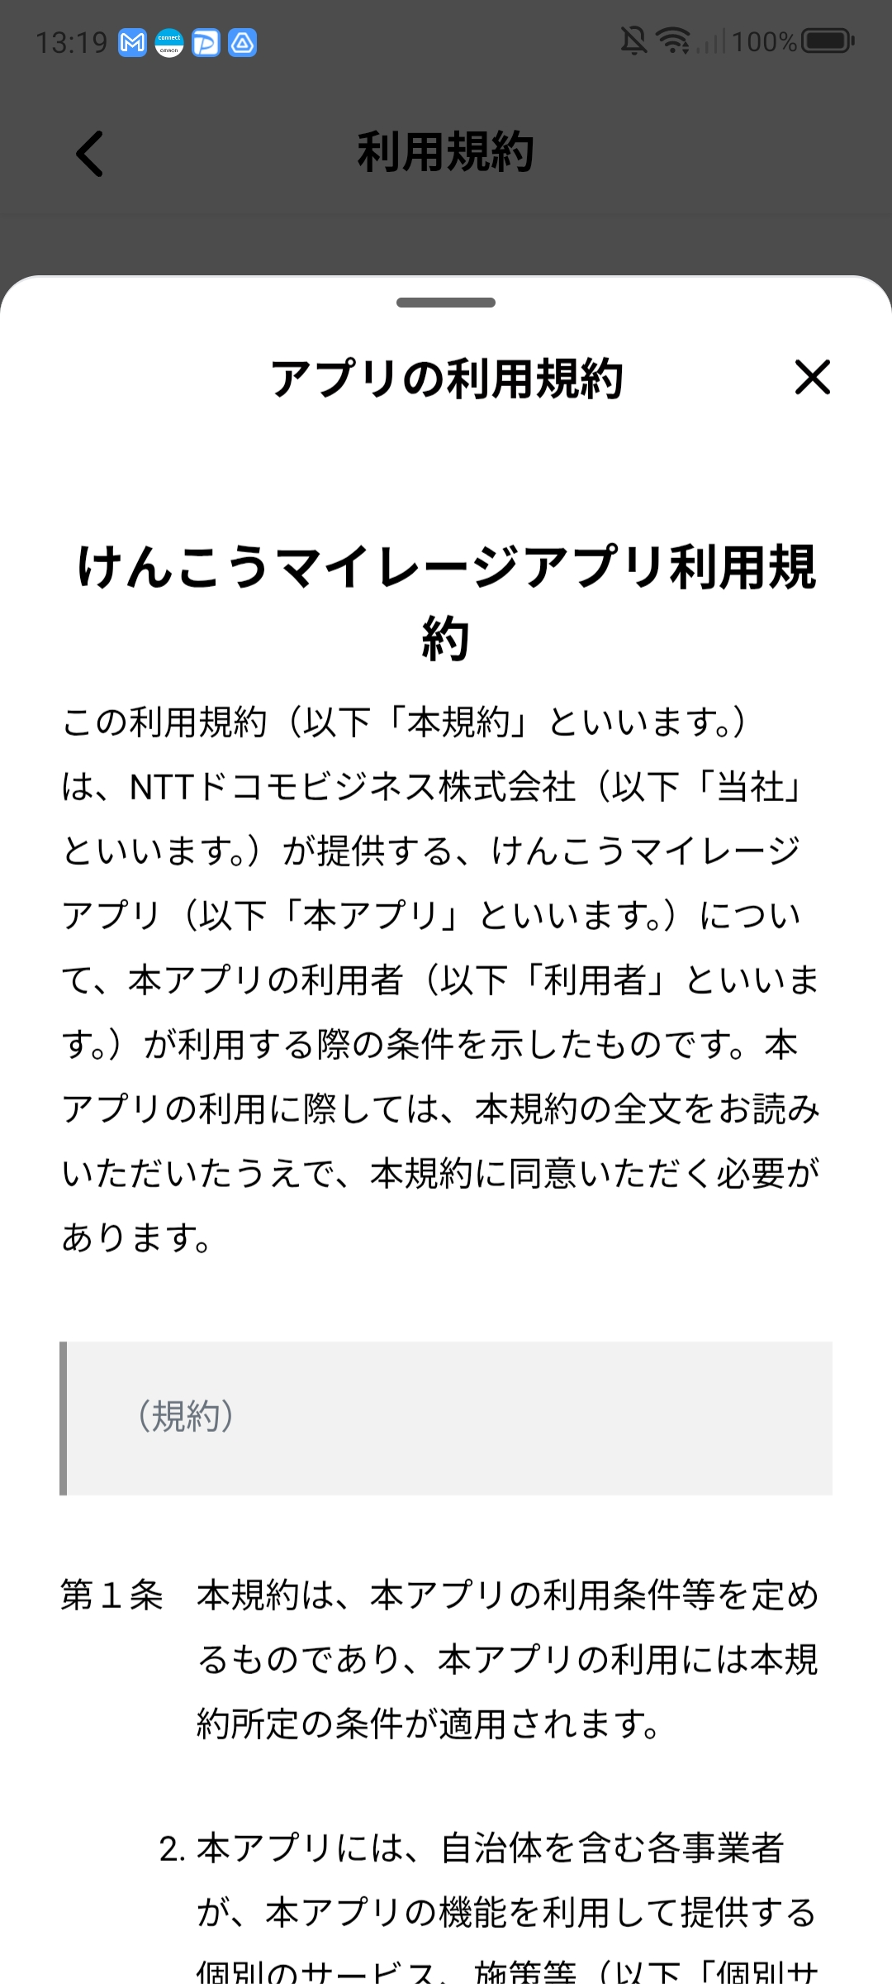
STEP
アプリをインストールする
１
「開く」を押す
「はじめてご利用の方」
を押す
青字部分を押し
利用規約を確認します
「利用規約」を確認後
「閉じる」を押す

Slide 6
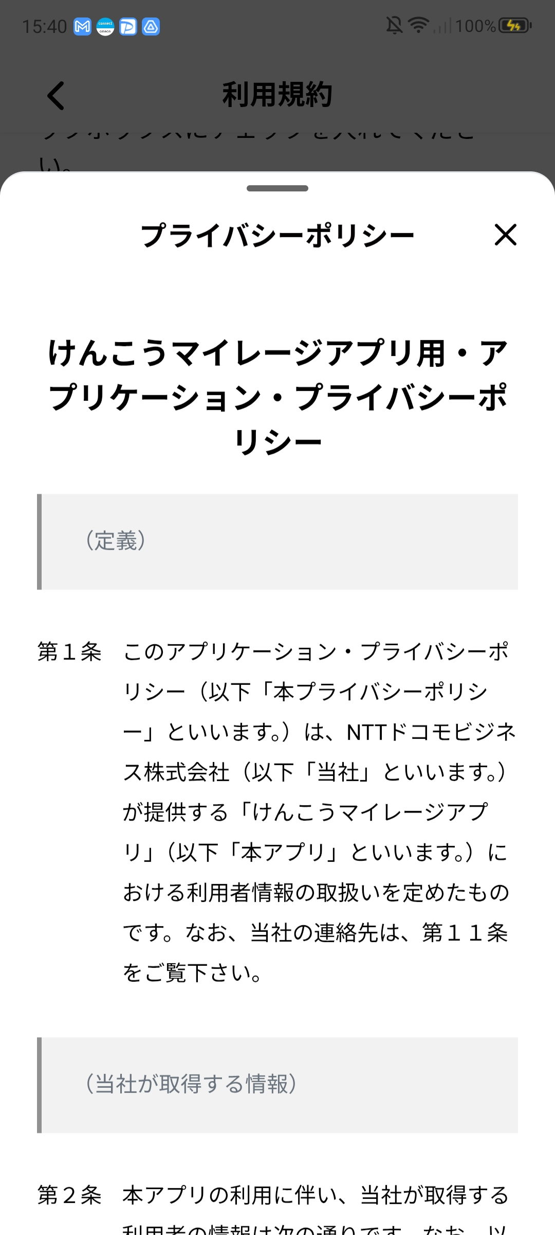
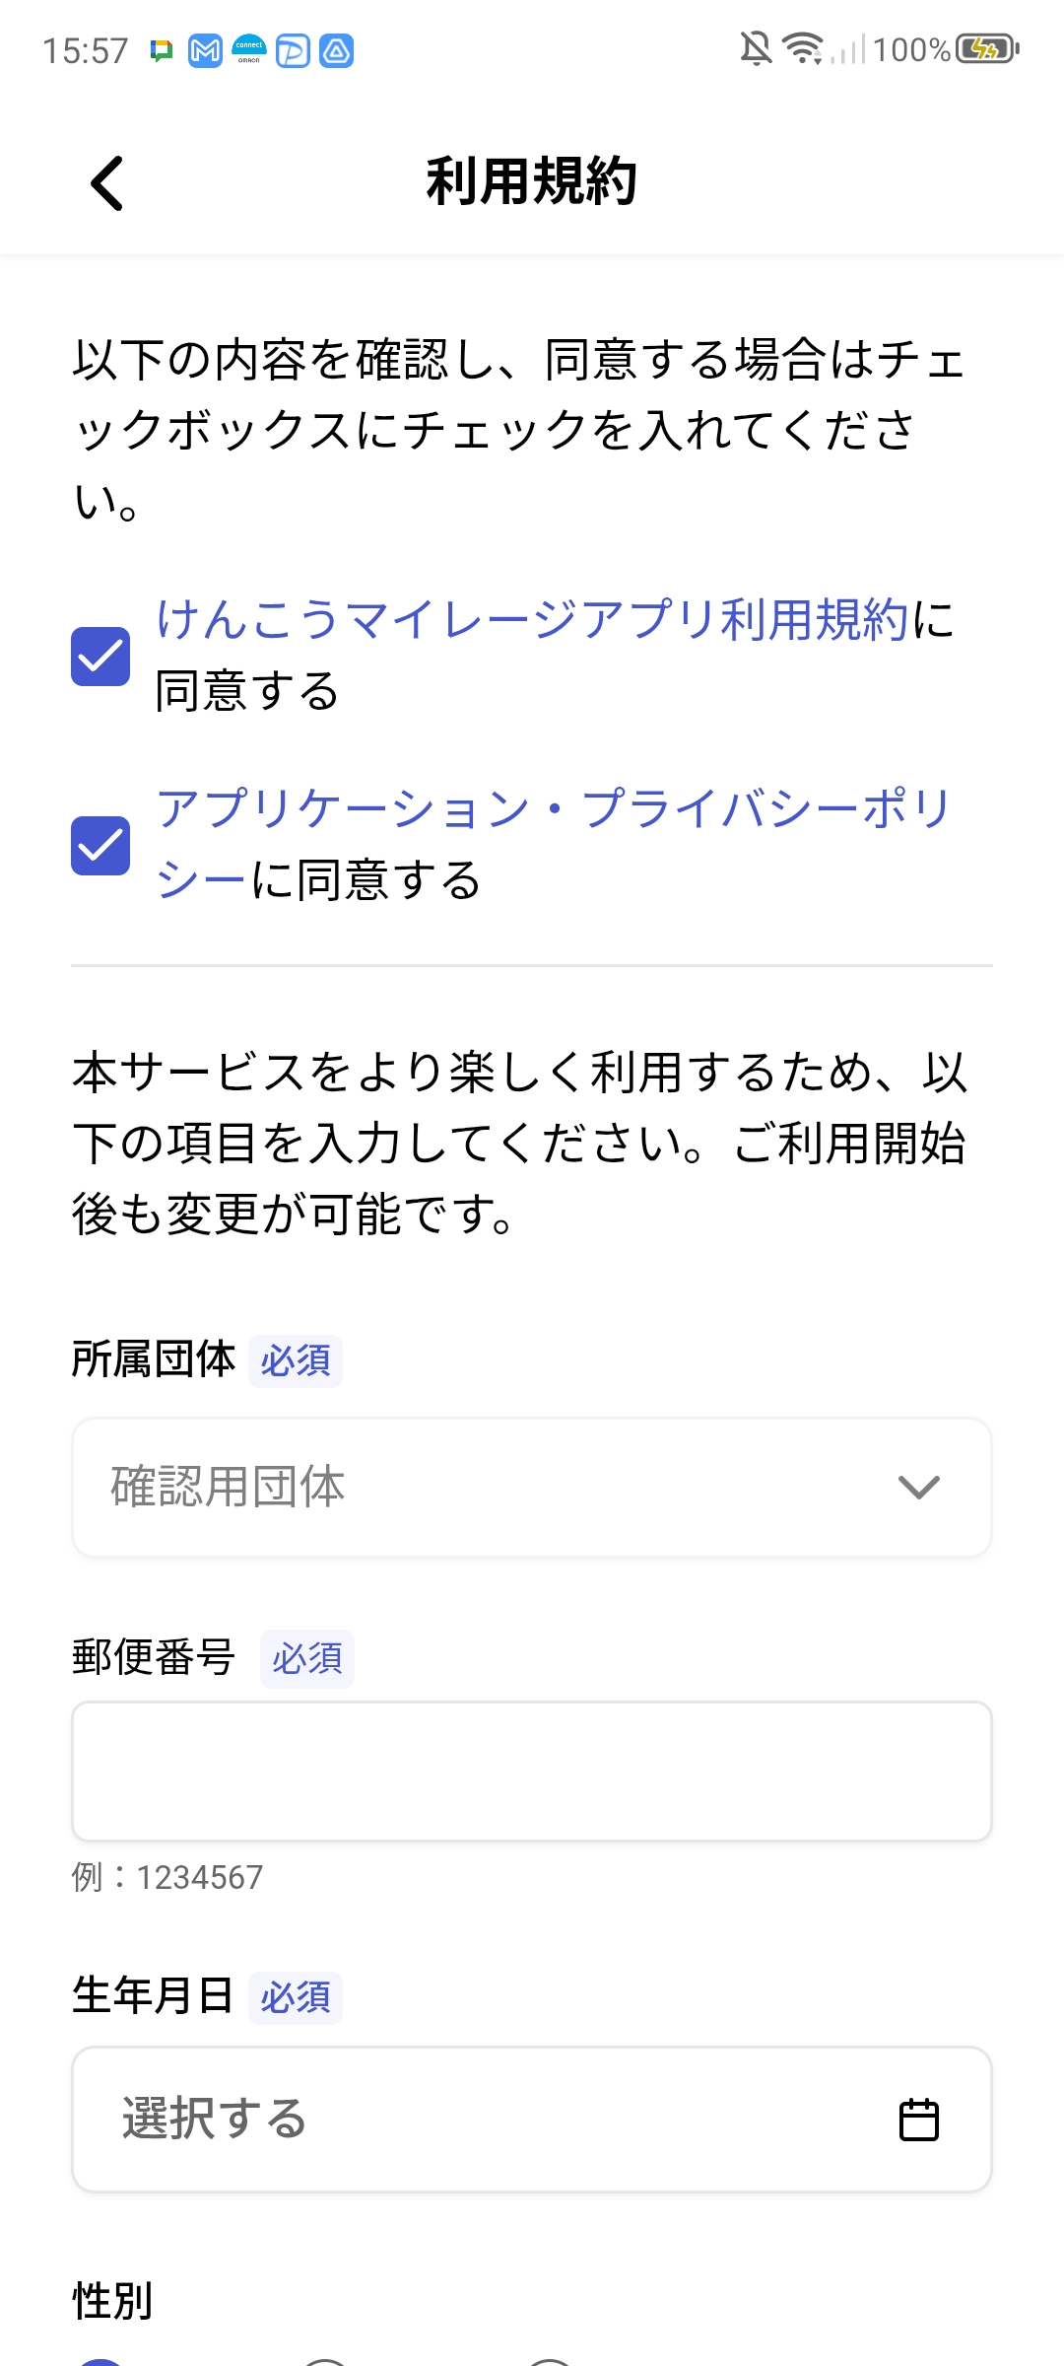
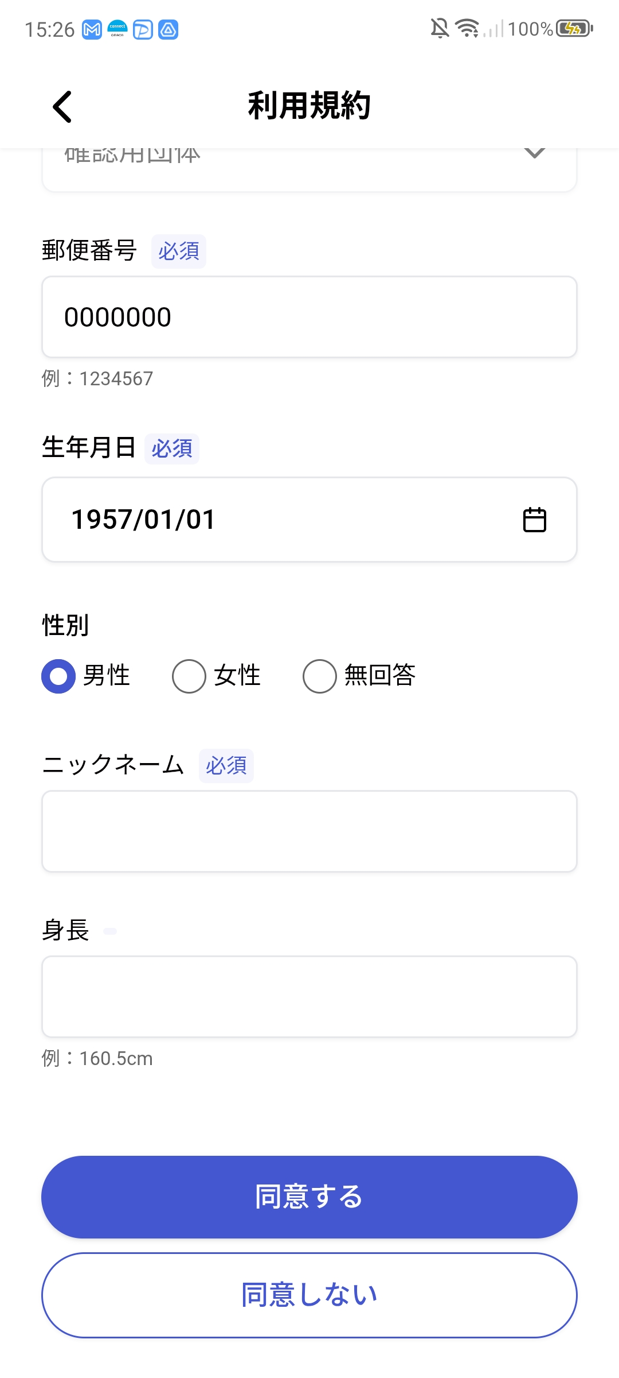
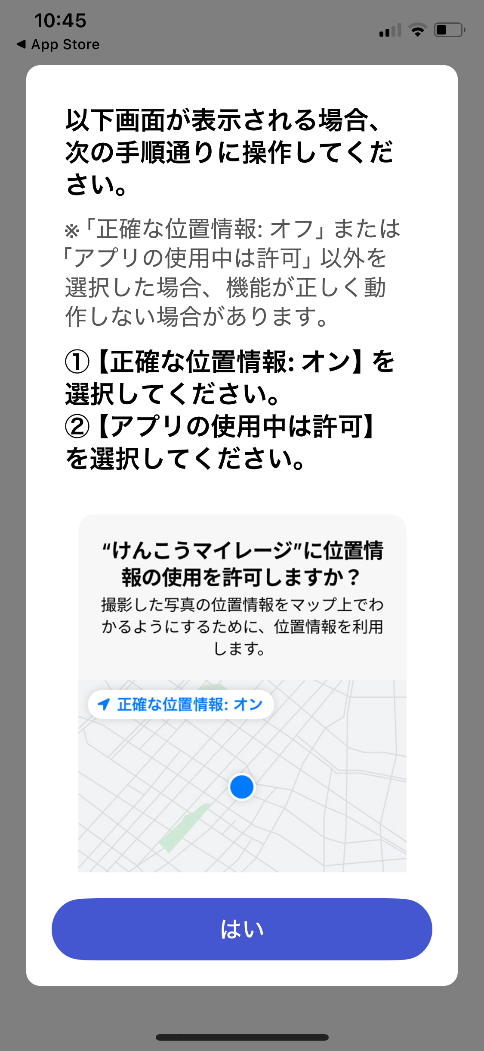
STEP
アプリをインストールする
１
「プライバシーポリシー」を確認後
「閉じる」を押す
チェックボックスにチェックを入れる
「郵便番号」「生年月日」
「性別」「ニックネーム」「身長」
を入力し「同意する」を押す
手順を確認後「はい」を押す

Slide 7
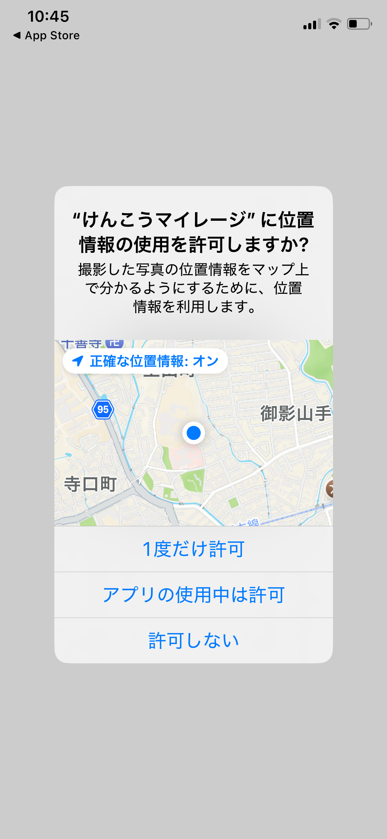
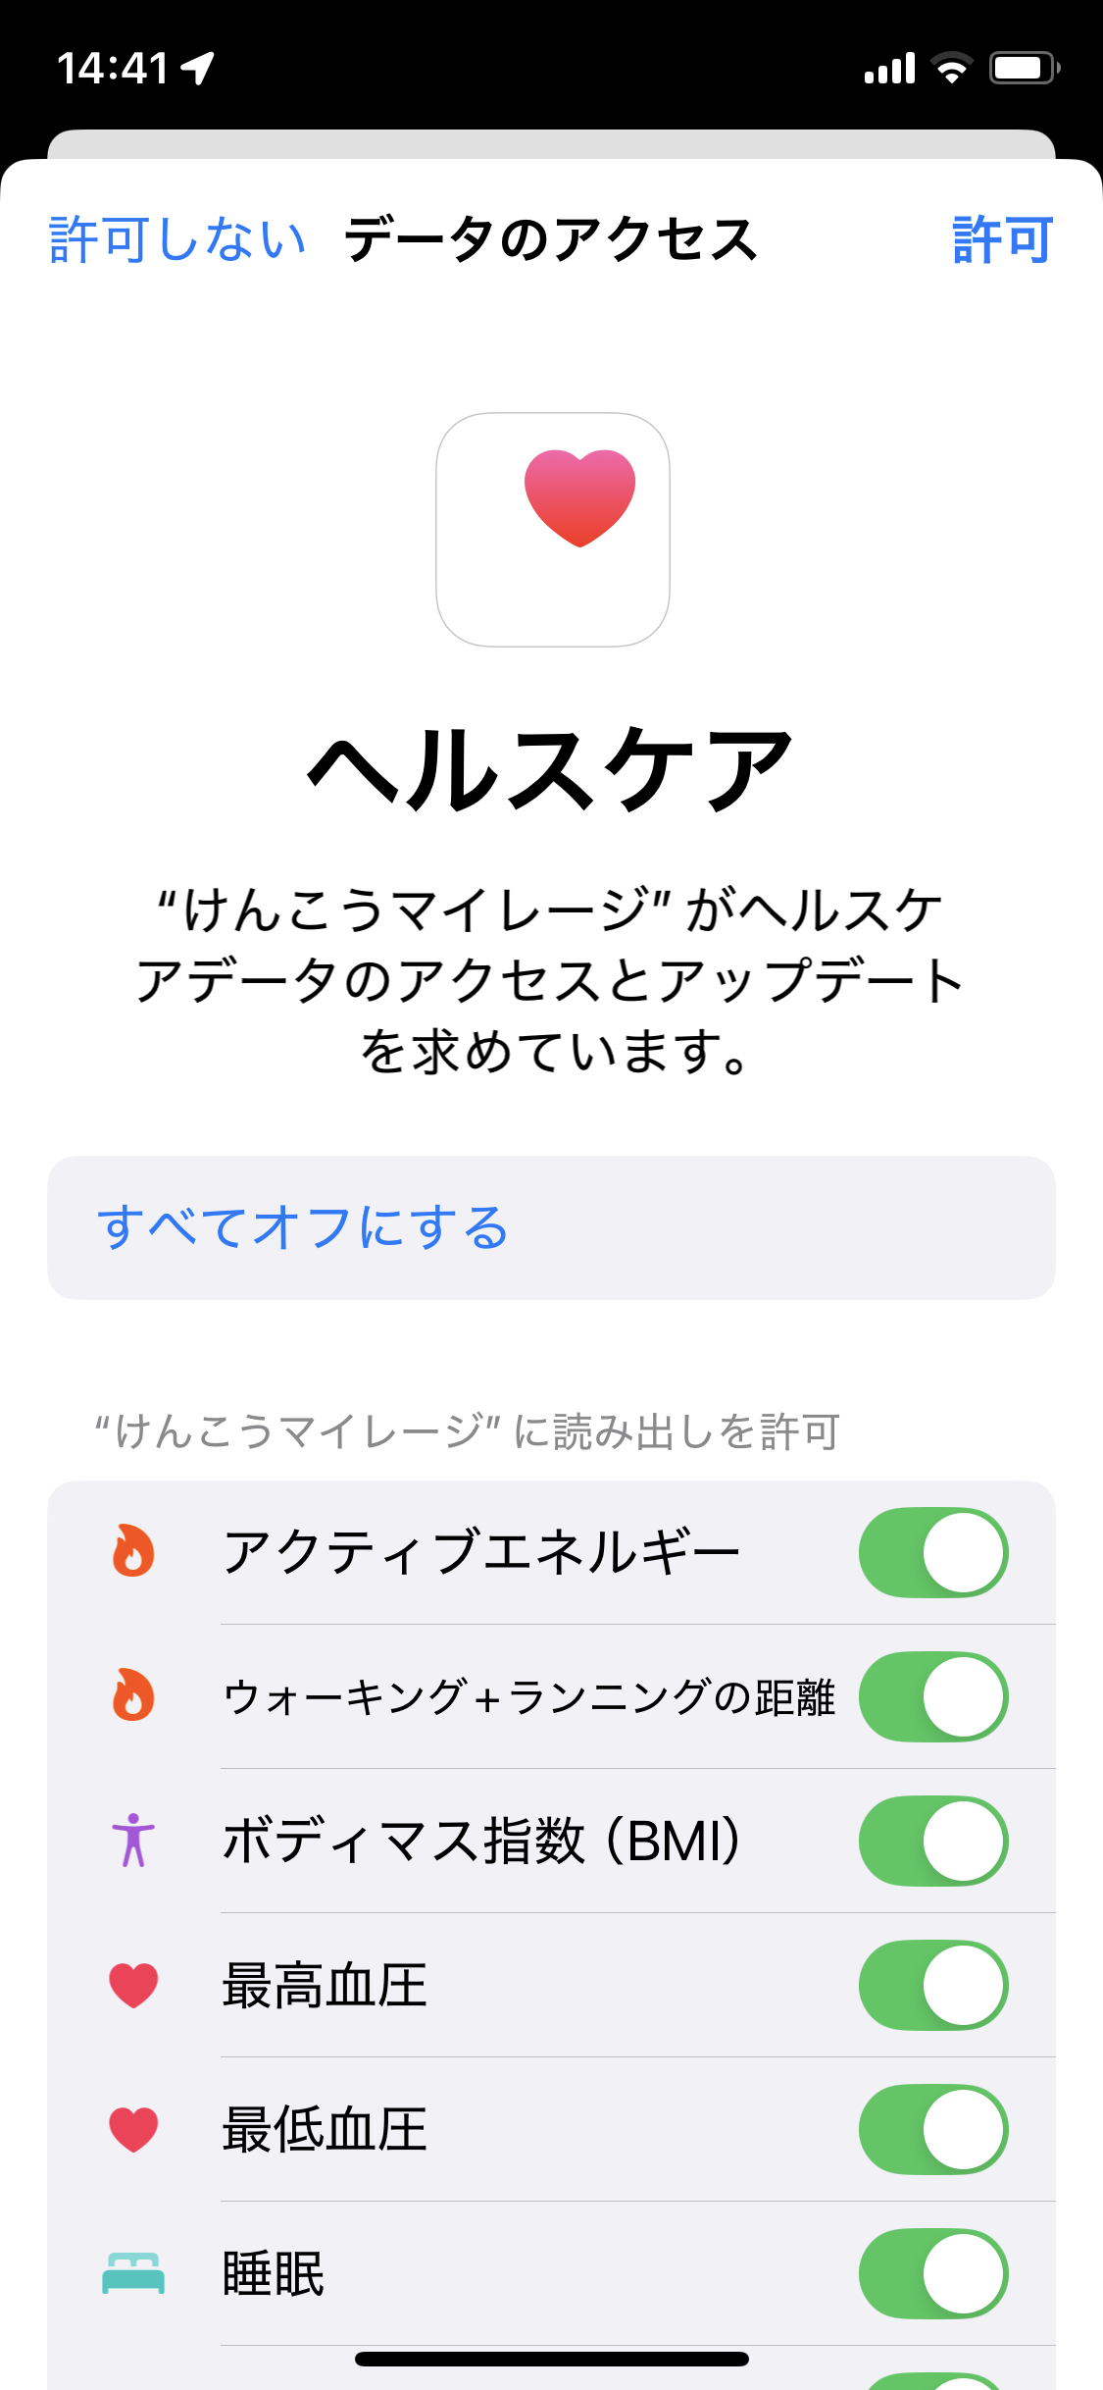
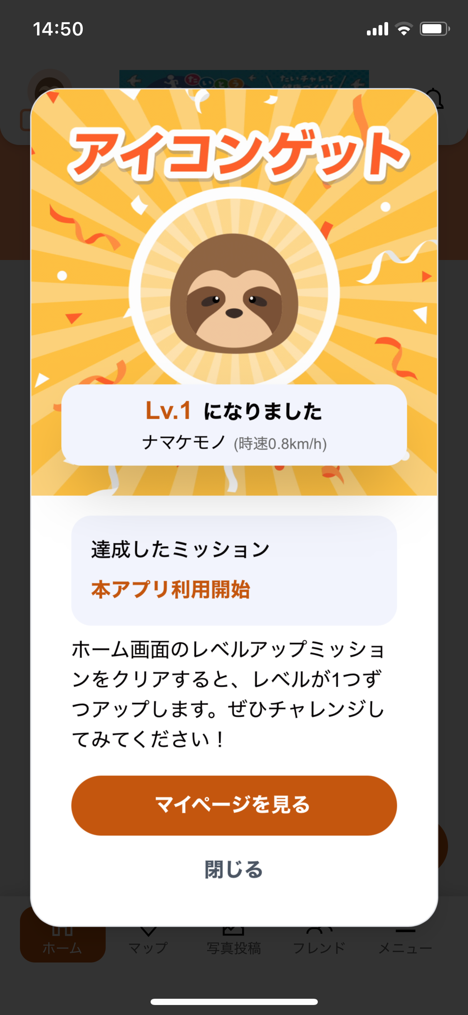
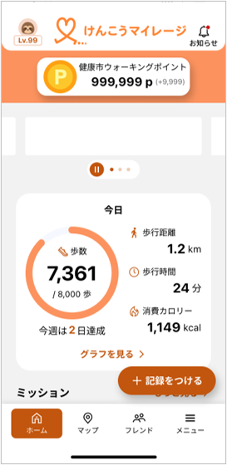
STEP
アプリをインストールする
１
許可
❷
❶
❶
すべてオンにする
❷
❶ 「正確な位置情報」：オン❷ 「アプリの使用中は許可」
を押す
❶ 「すべてオンにする」を押す
❷ 「許可」 を押す
「閉じる」を押す
利用スタート
7

Slide 8
データ連携 ～ ヘルスケア ～
【アプリ設定前の確認】
Apple Watchを利用する場合は iPhone と Apple Watch を同期してください。
※ウェアラブルデバイスの連携および同期手順は、ご利用デバイスごとに異なるため各デバイスメーカーへお問い合わせください。
8

Slide 9
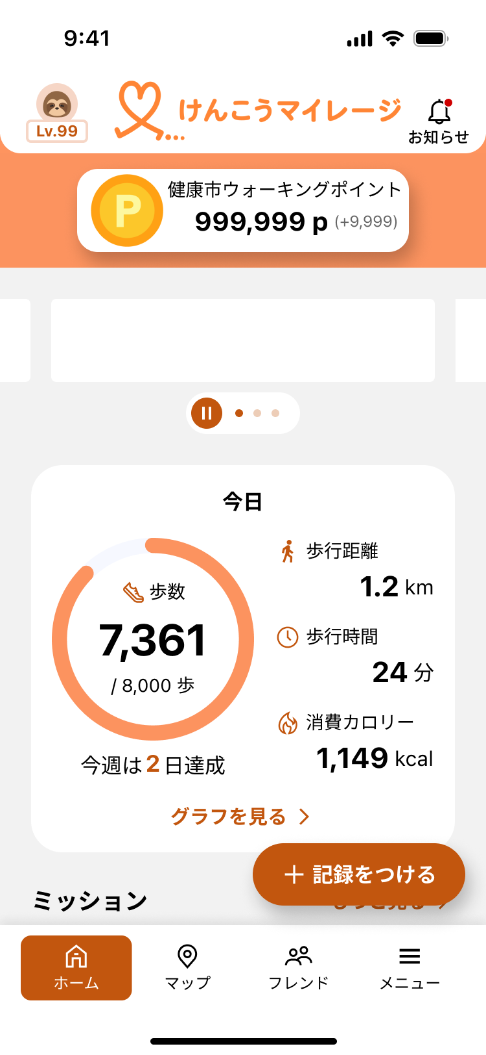
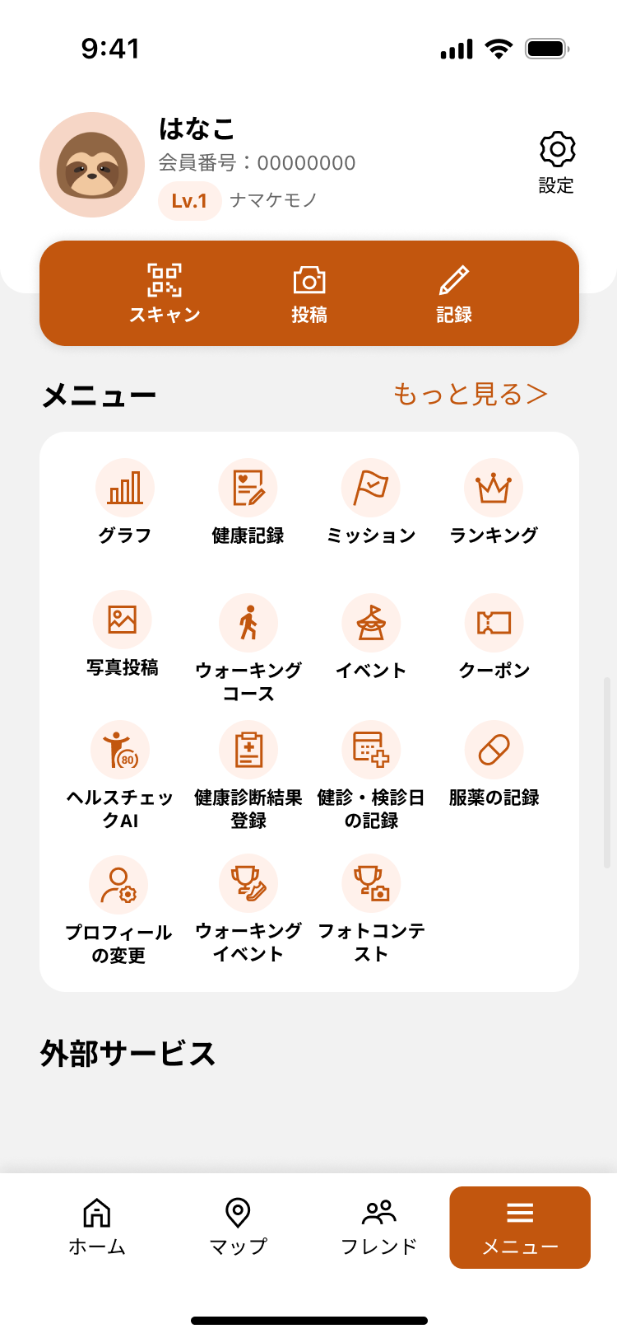
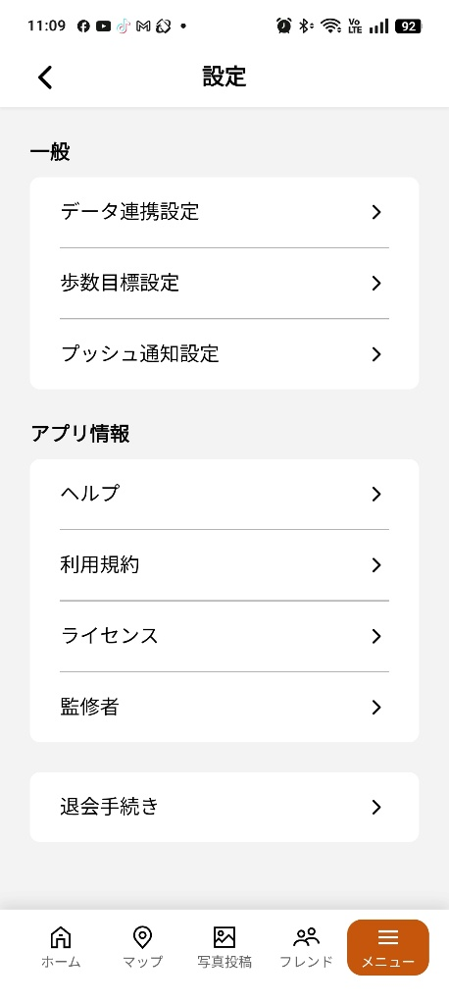
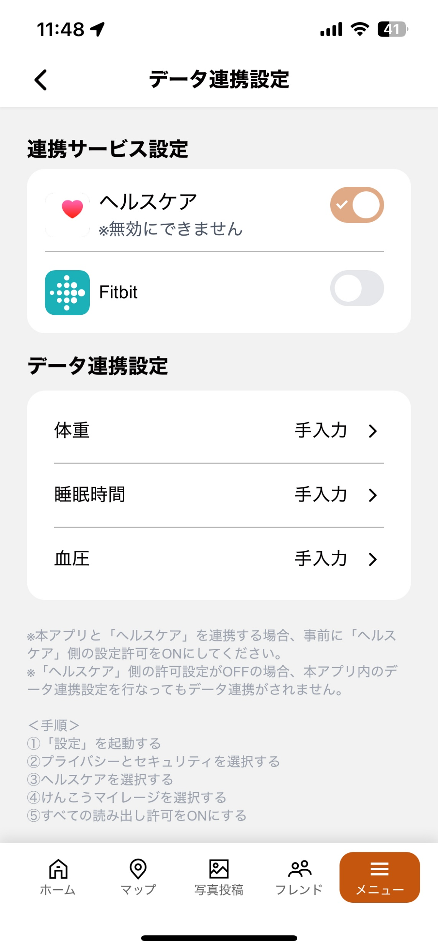
STEP
連携サービス設定を変更する（歩数）
2
「メニュー」 を押す
右上の歯車マークを押す
「データ連携設定」 を押す
ヘルスケアになっていることを確認
※ヘルスケアは無効にできない

Slide 10
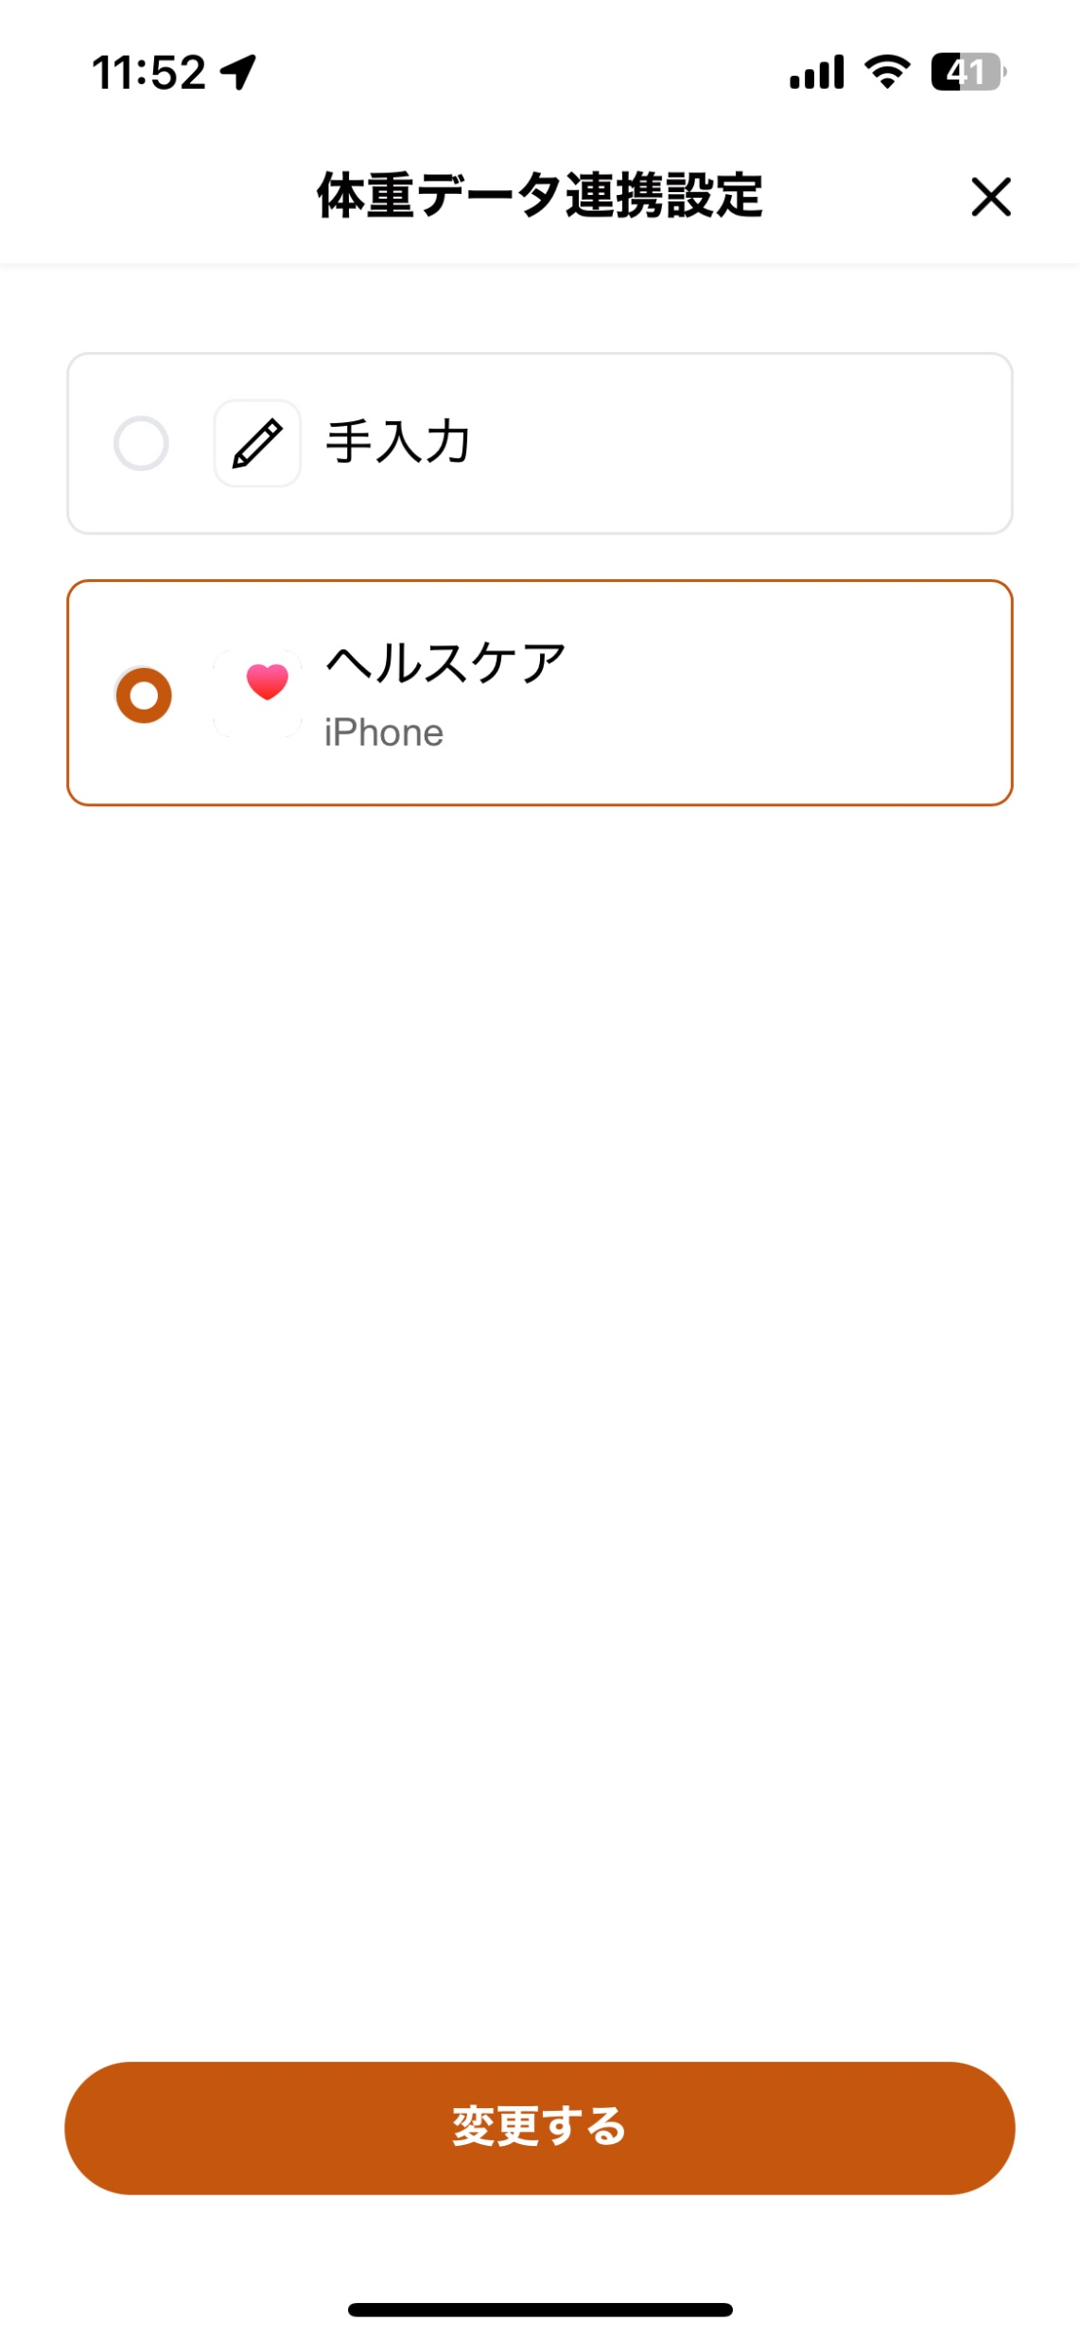
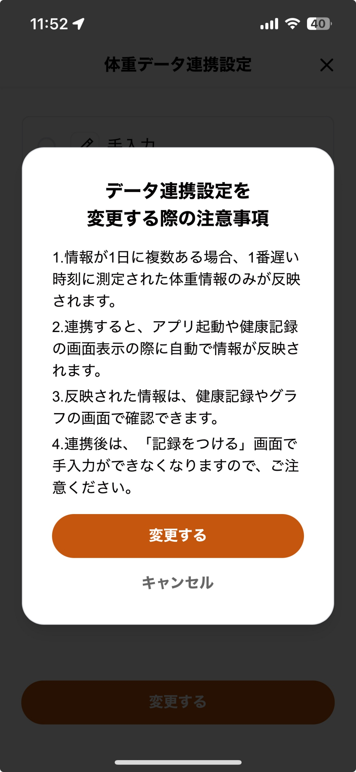
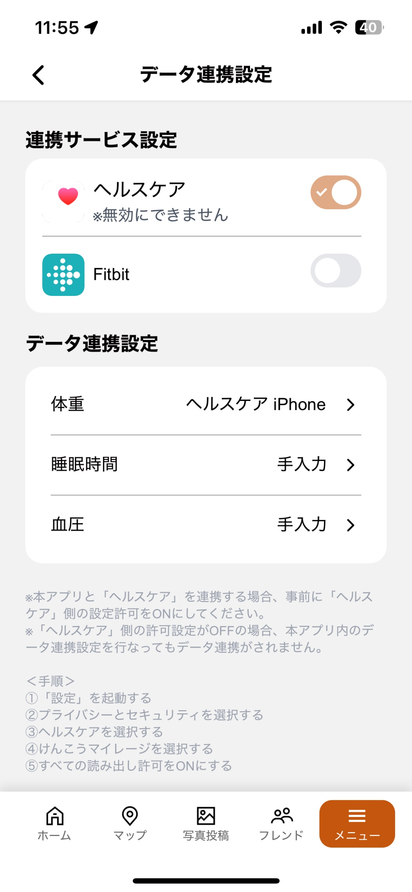
STEP
データ連携設定を変更する（体重）
2
「体重」 を押す
「ヘルスケア」 を選択し
「変更する」 を押す
注意事項を確認し、「変更する」 を押す
「ヘルスケア iPhone」
と表示されていれば設定完了

Slide 11
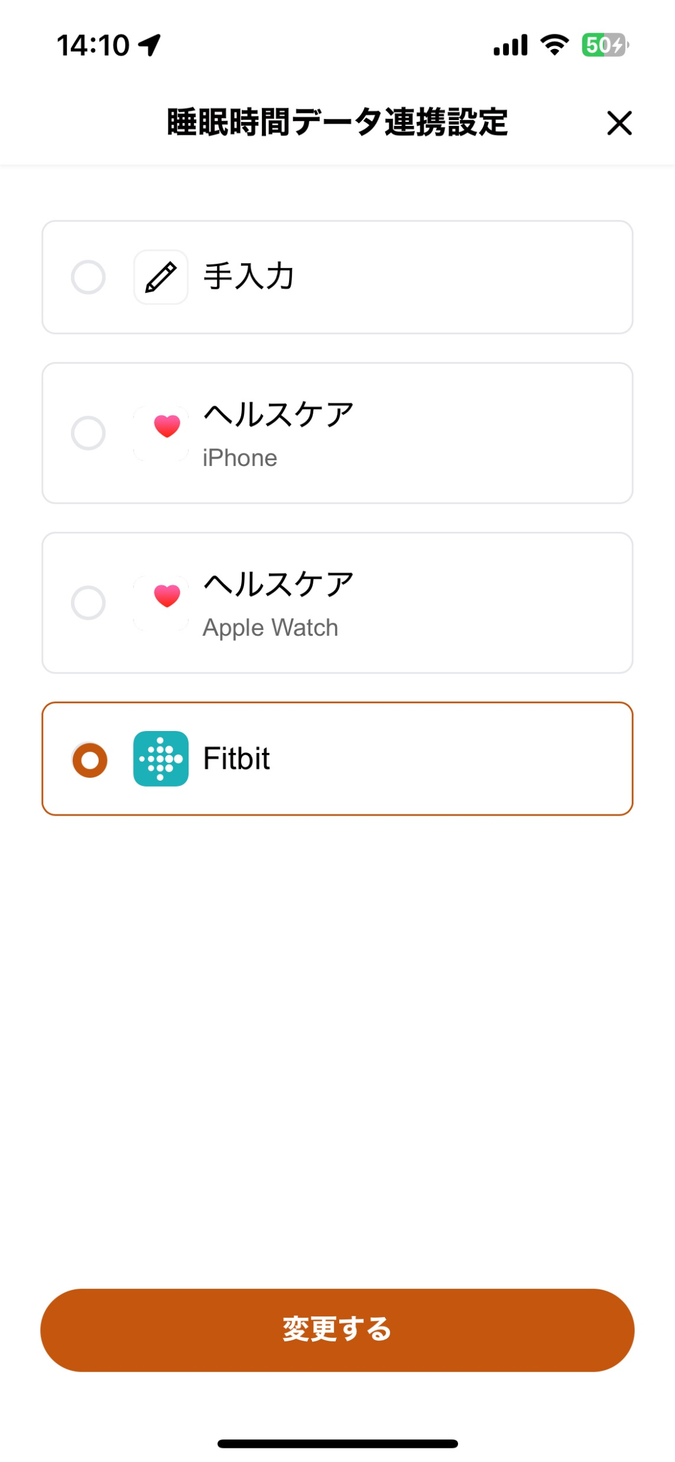
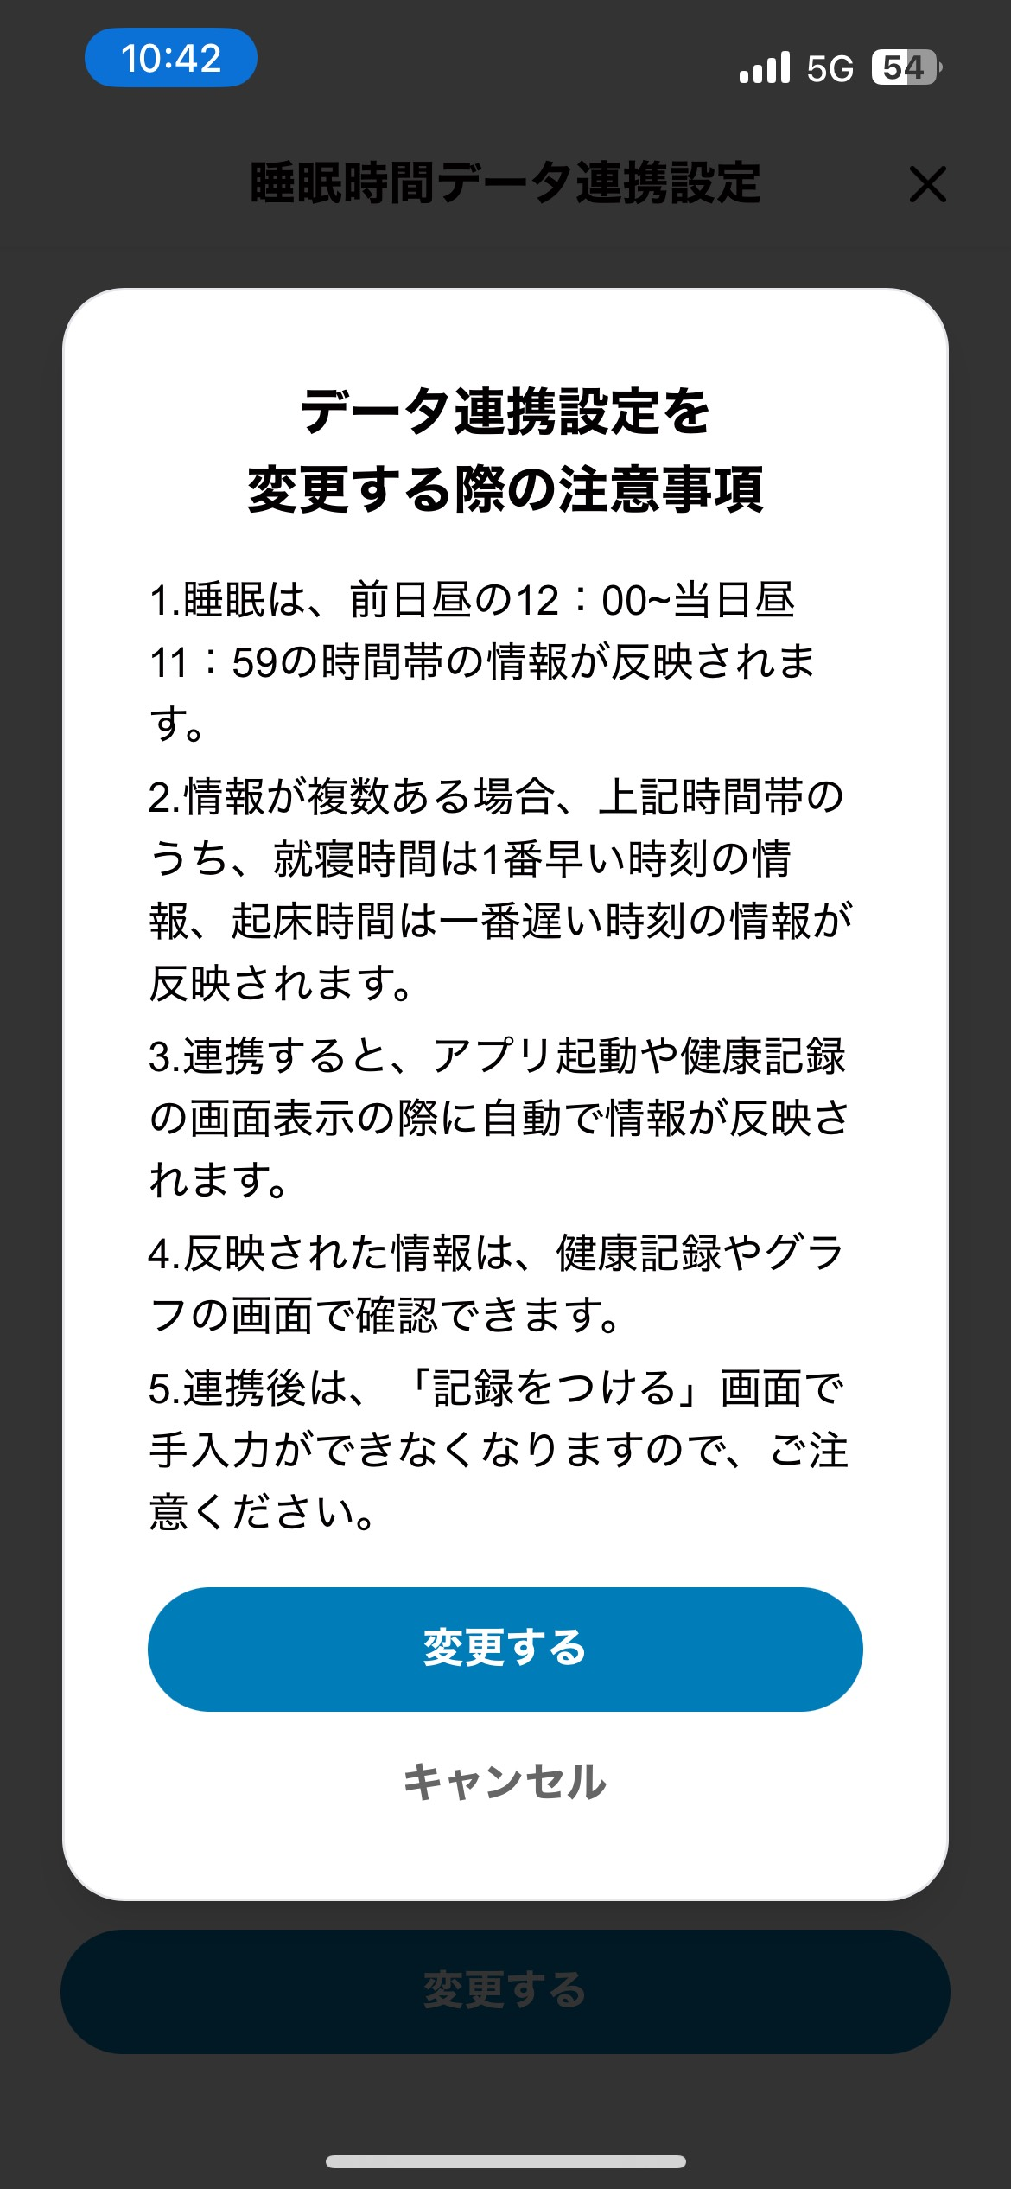
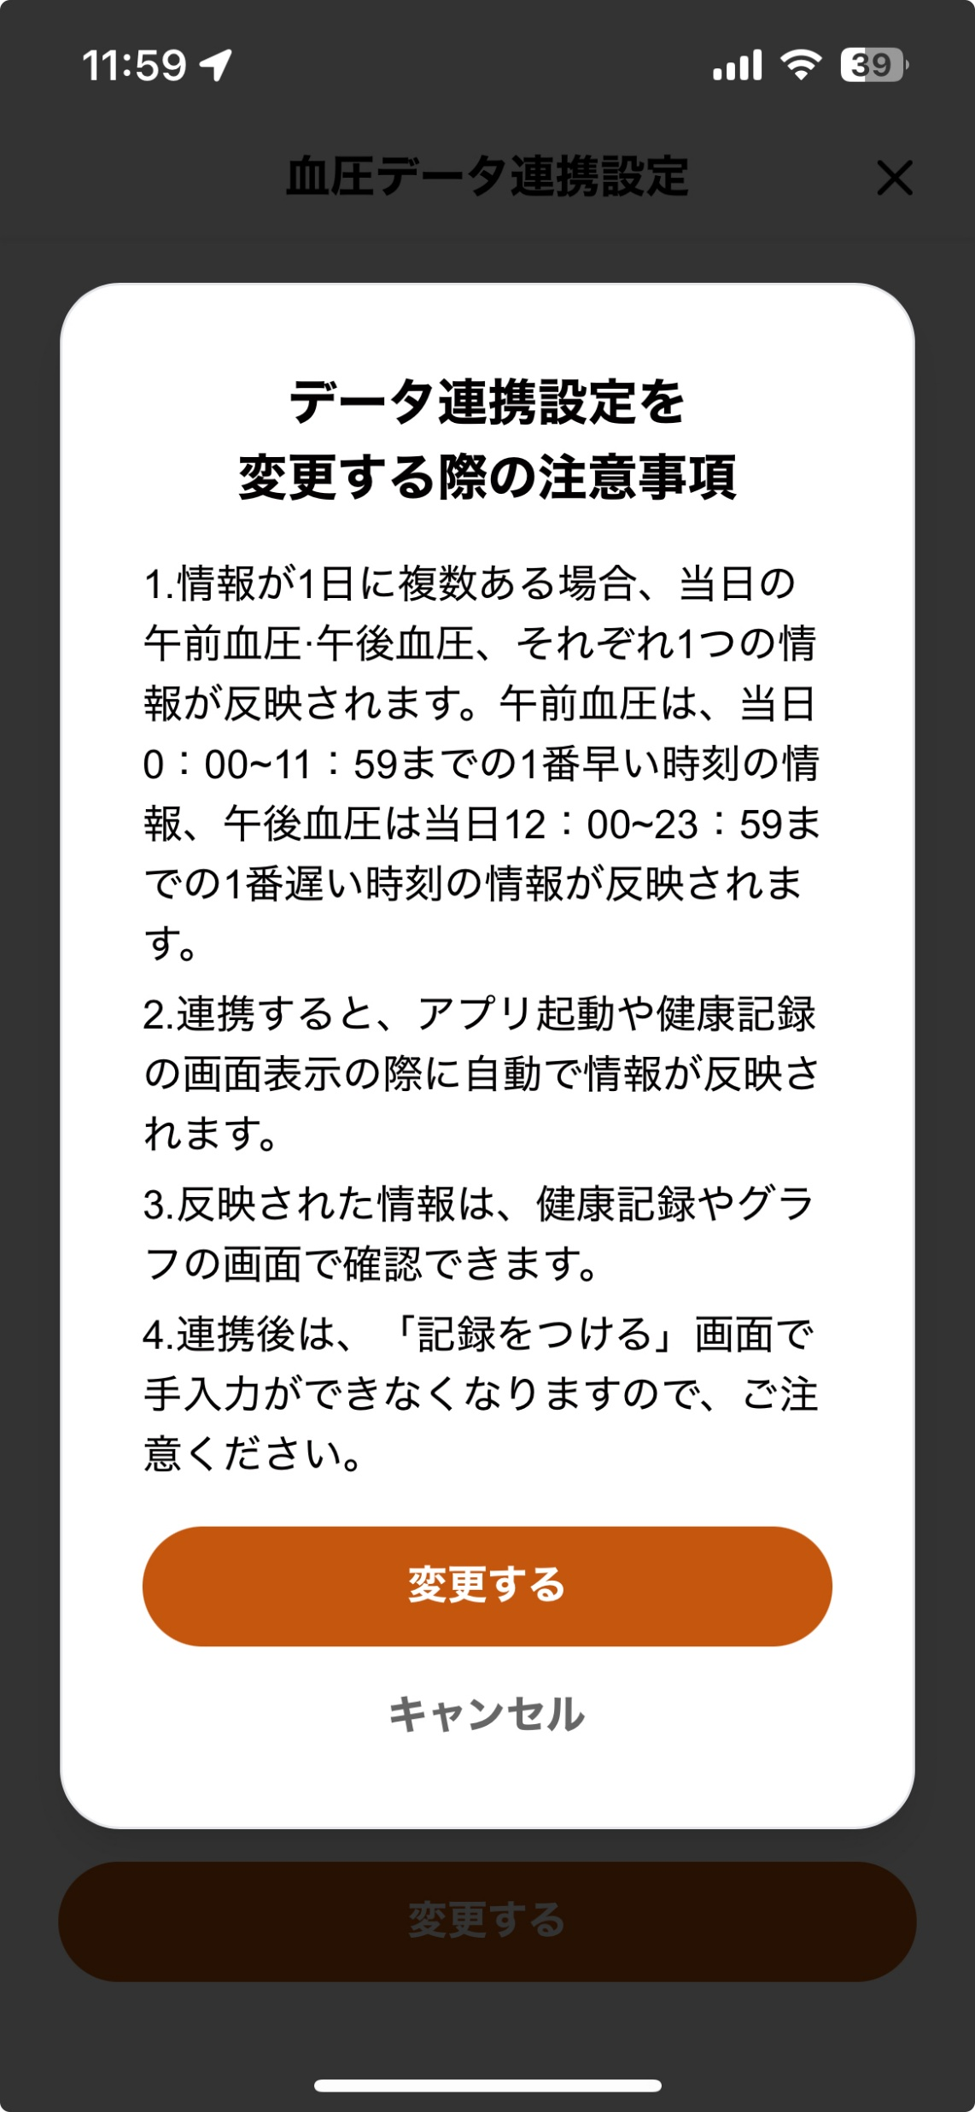
STEP
データ連携設定を変更する（睡眠）
2
「睡眠時間」 を押す
「ヘルスケア」 を選択し
「変更する」 を押す
注意事項を確認し、「変更する」 を押す
「ヘルスケア iPhone」
と表示されていれば設定完了

Slide 12

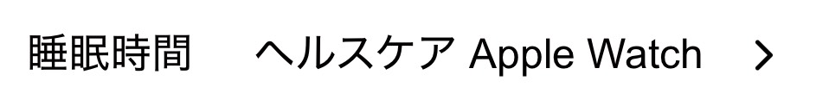
STEP
データ連携設定を変更する（睡眠）
2
Apple Watchをご利用の場合、iPhoneとApple Watchを同期する必要があります。
「睡眠時間」 を押す
睡眠時間のみ「Apple Watch」
と連携が可能
「ヘルスケア Apple Watch」
を選択し
「変更する」 を押す
注意事項を確認し、「変更する」 を押す
「ヘルスケア Apple Watch」
と表示されていれば設定完了

Slide 13
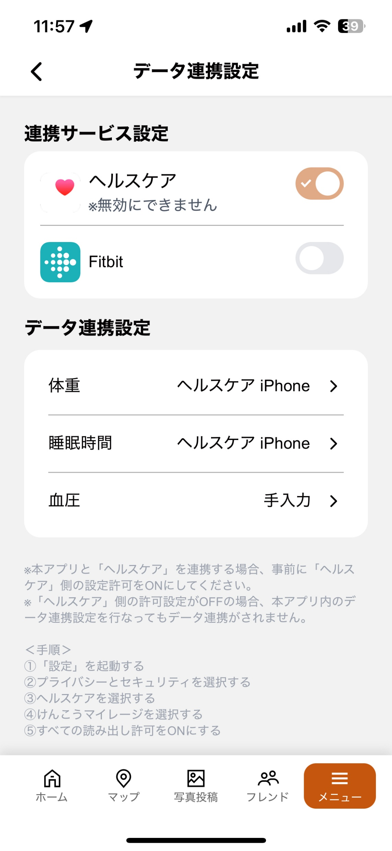
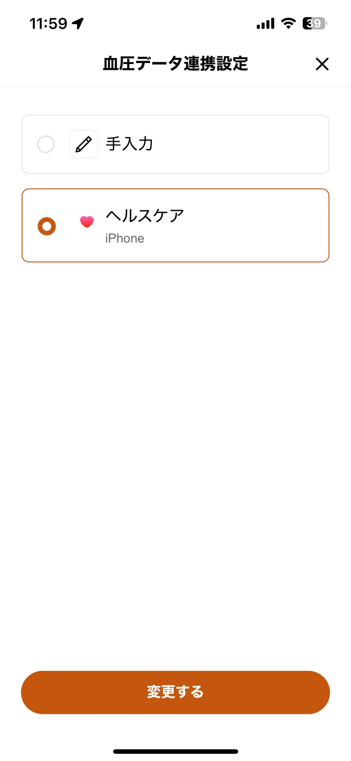
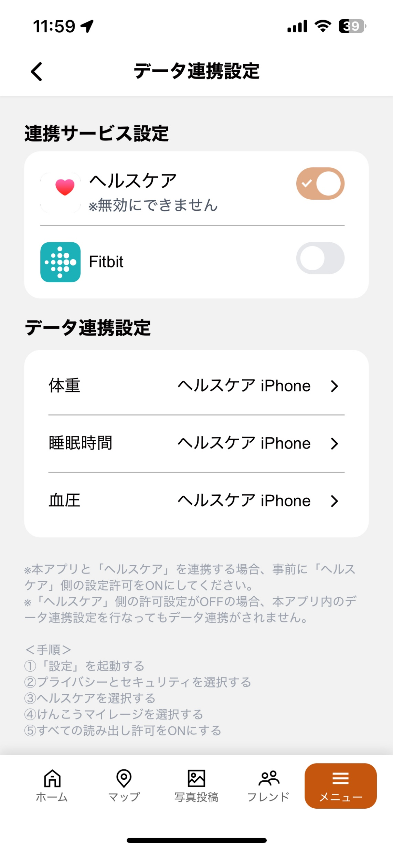
STEP
データ連携設定を変更する（血圧）
2
「血圧」 を押す
「ヘルスケア」 を選択し
「変更する」 を押す
注意事項を確認し、「変更する」 を押す
「ヘルスケア iPhone 」
と表示されていれば設定完了

Slide 14
データ連携 ～ Fitbit ～
【アプリ設定前の確認】
❶ご利用の端末にFitbitアプリがない場合は、事前にインストールしてください。
❷FitbitとFitbit（ウェアラブル端末）を連携してください。
※ウェアラブルデバイスの連携および同期手順はご利用デバイスごとに異なるため、各デバイスメーカーへお問い合わせください。
14

Slide 15
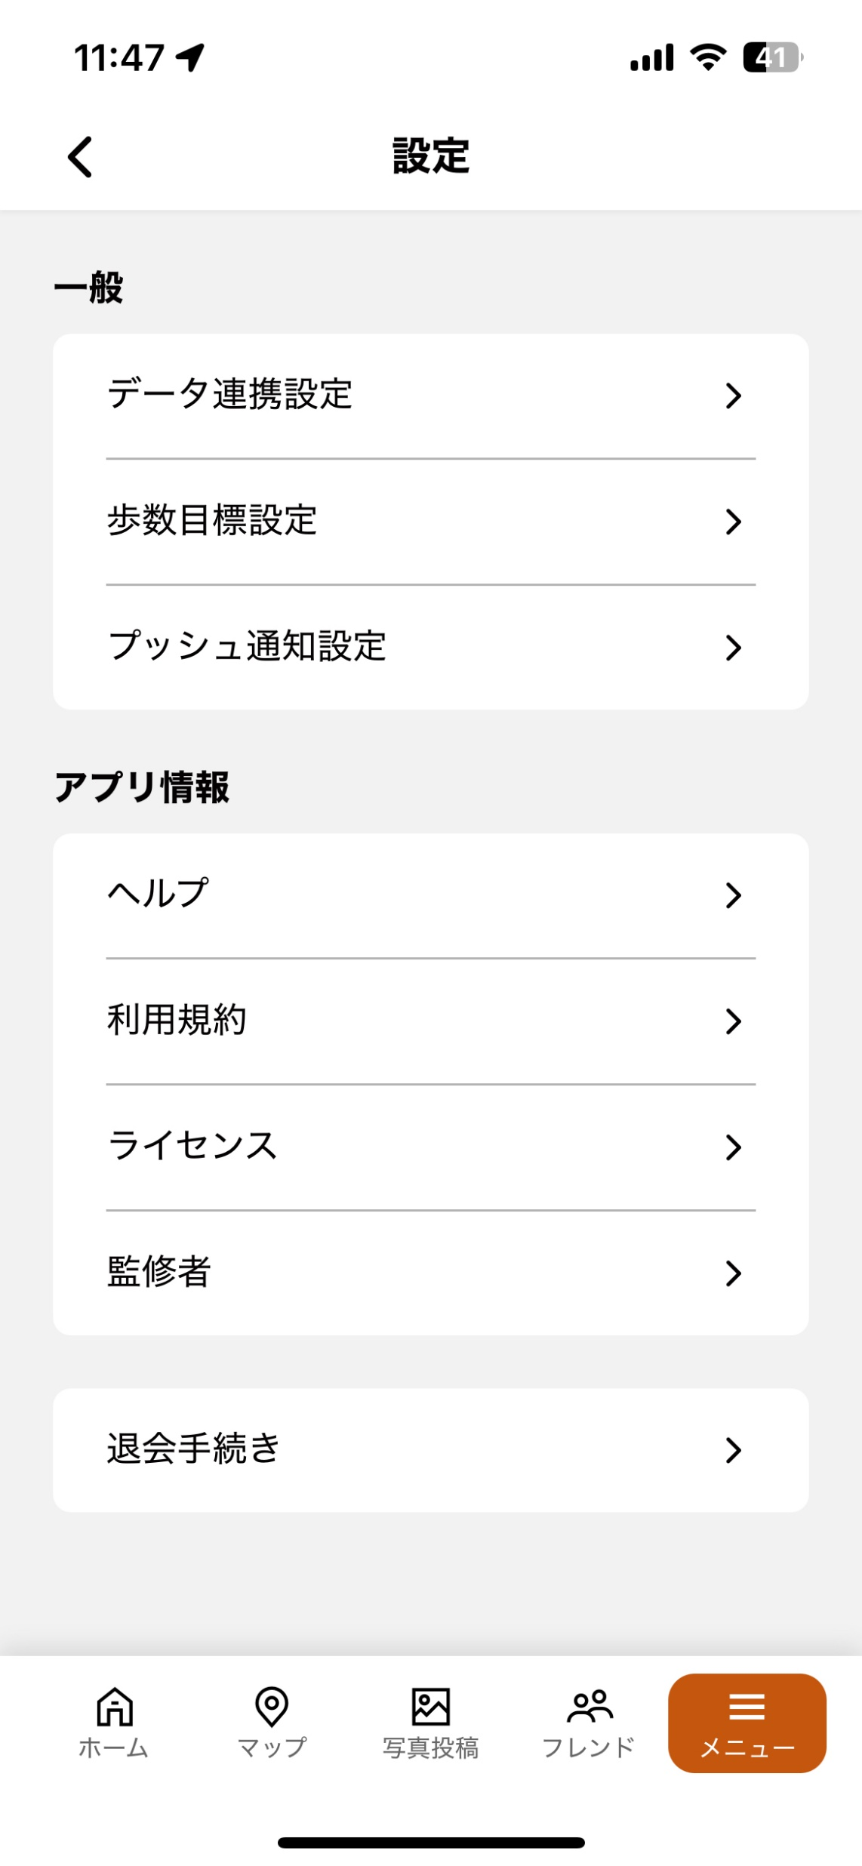
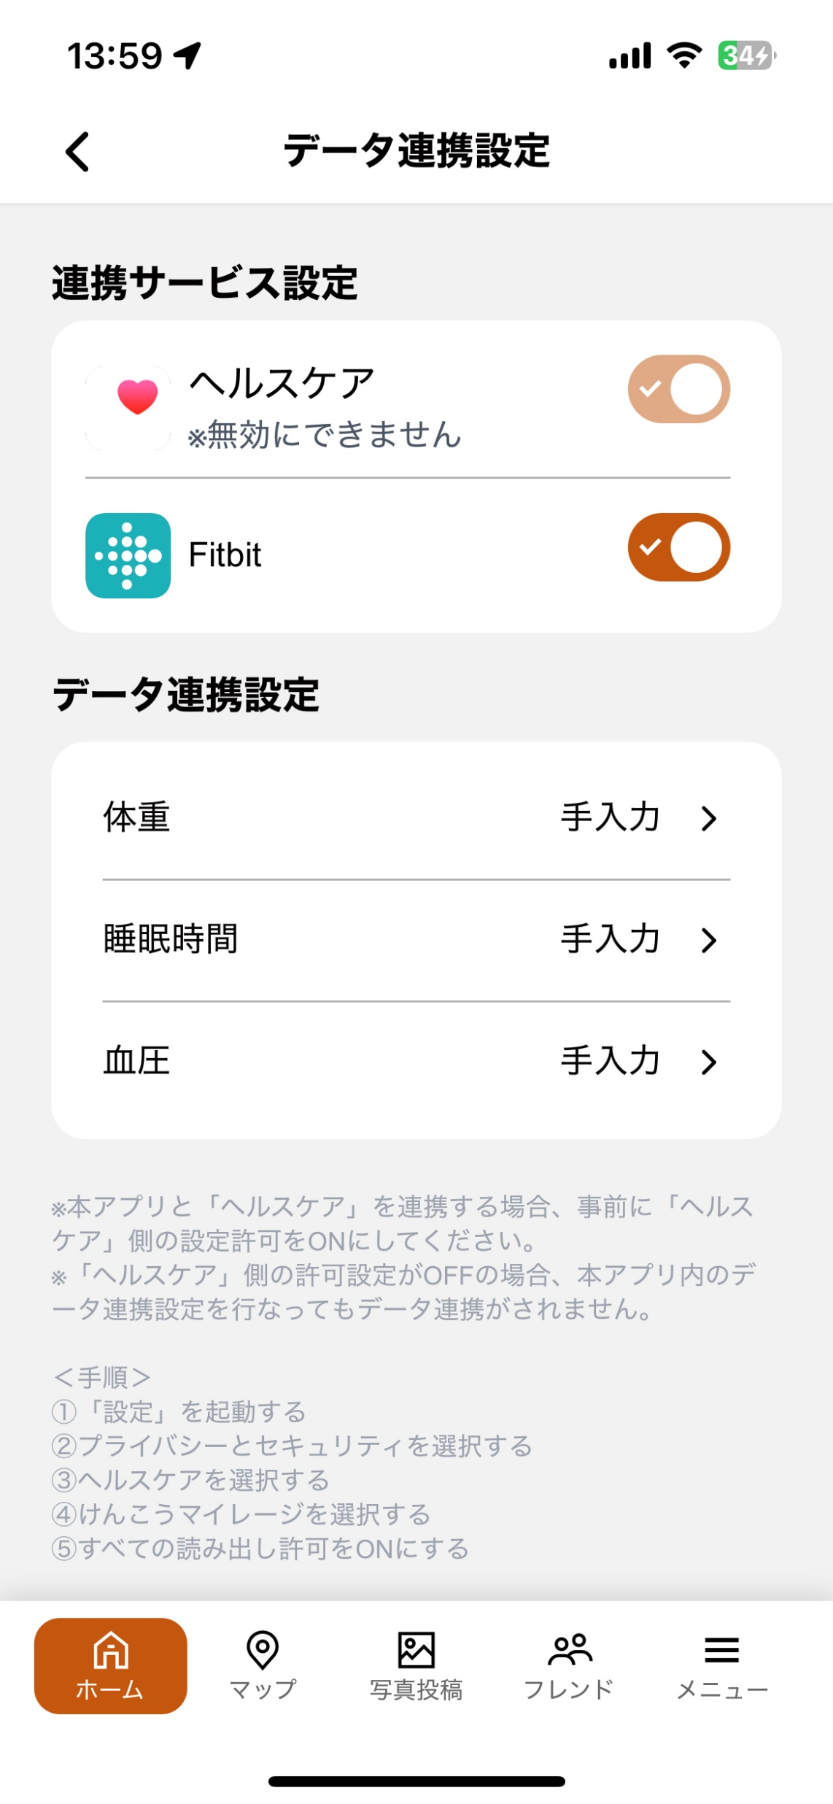
STEP
Fitbit連携
2
\\
「メニュー」 を押す
右上の歯車マークを押す
「データ連携設定」 を押す
「Fitbit」 をONにする

Slide 16
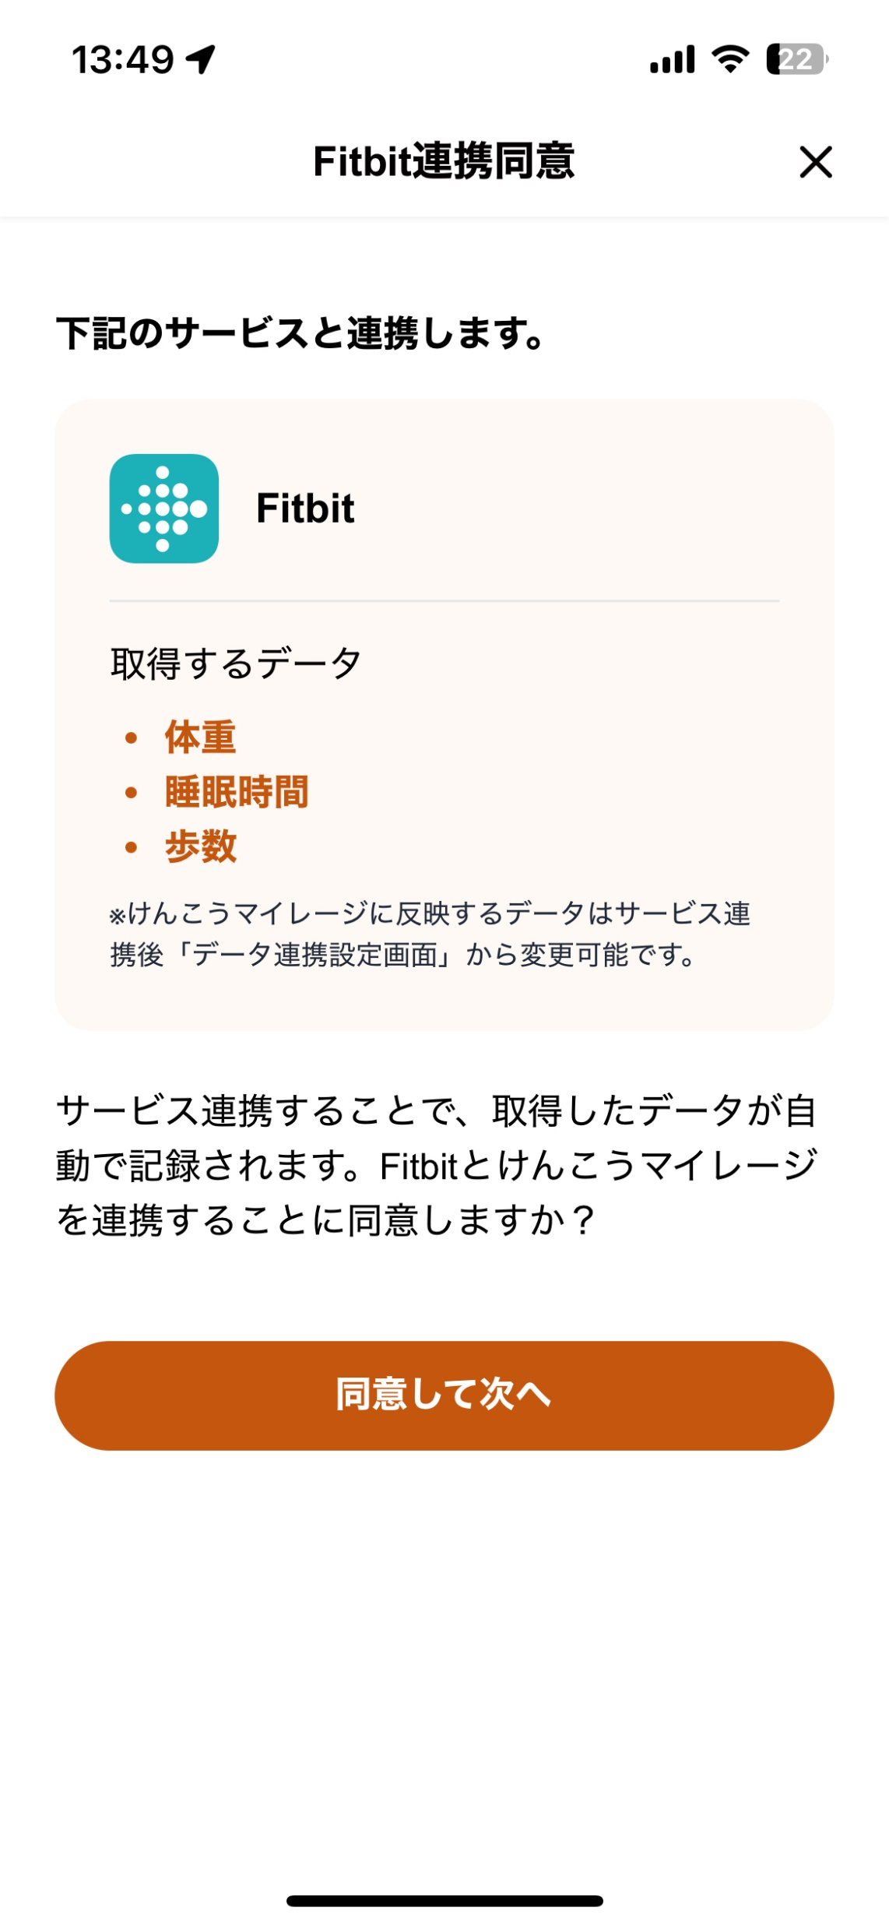
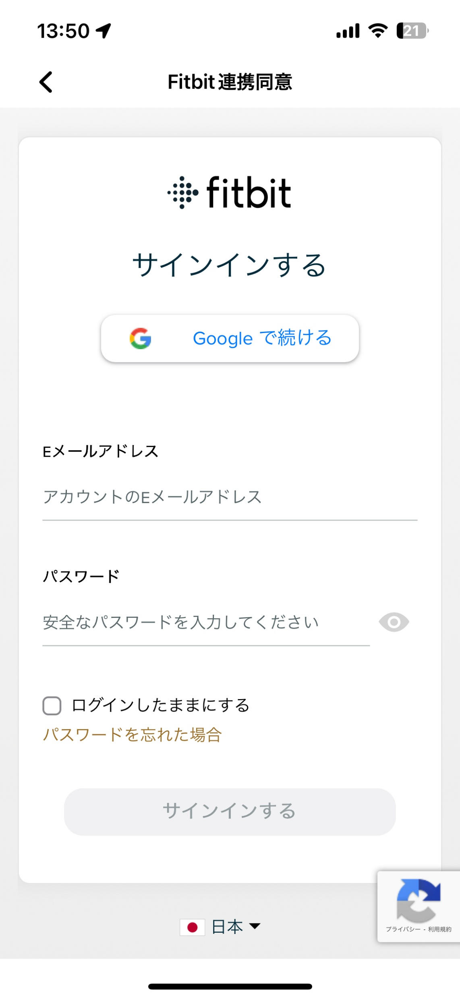
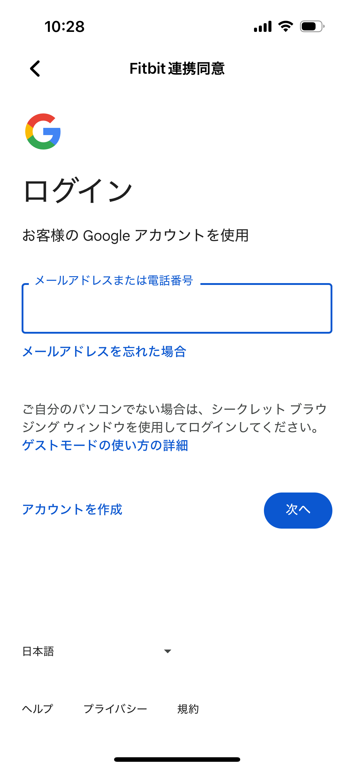
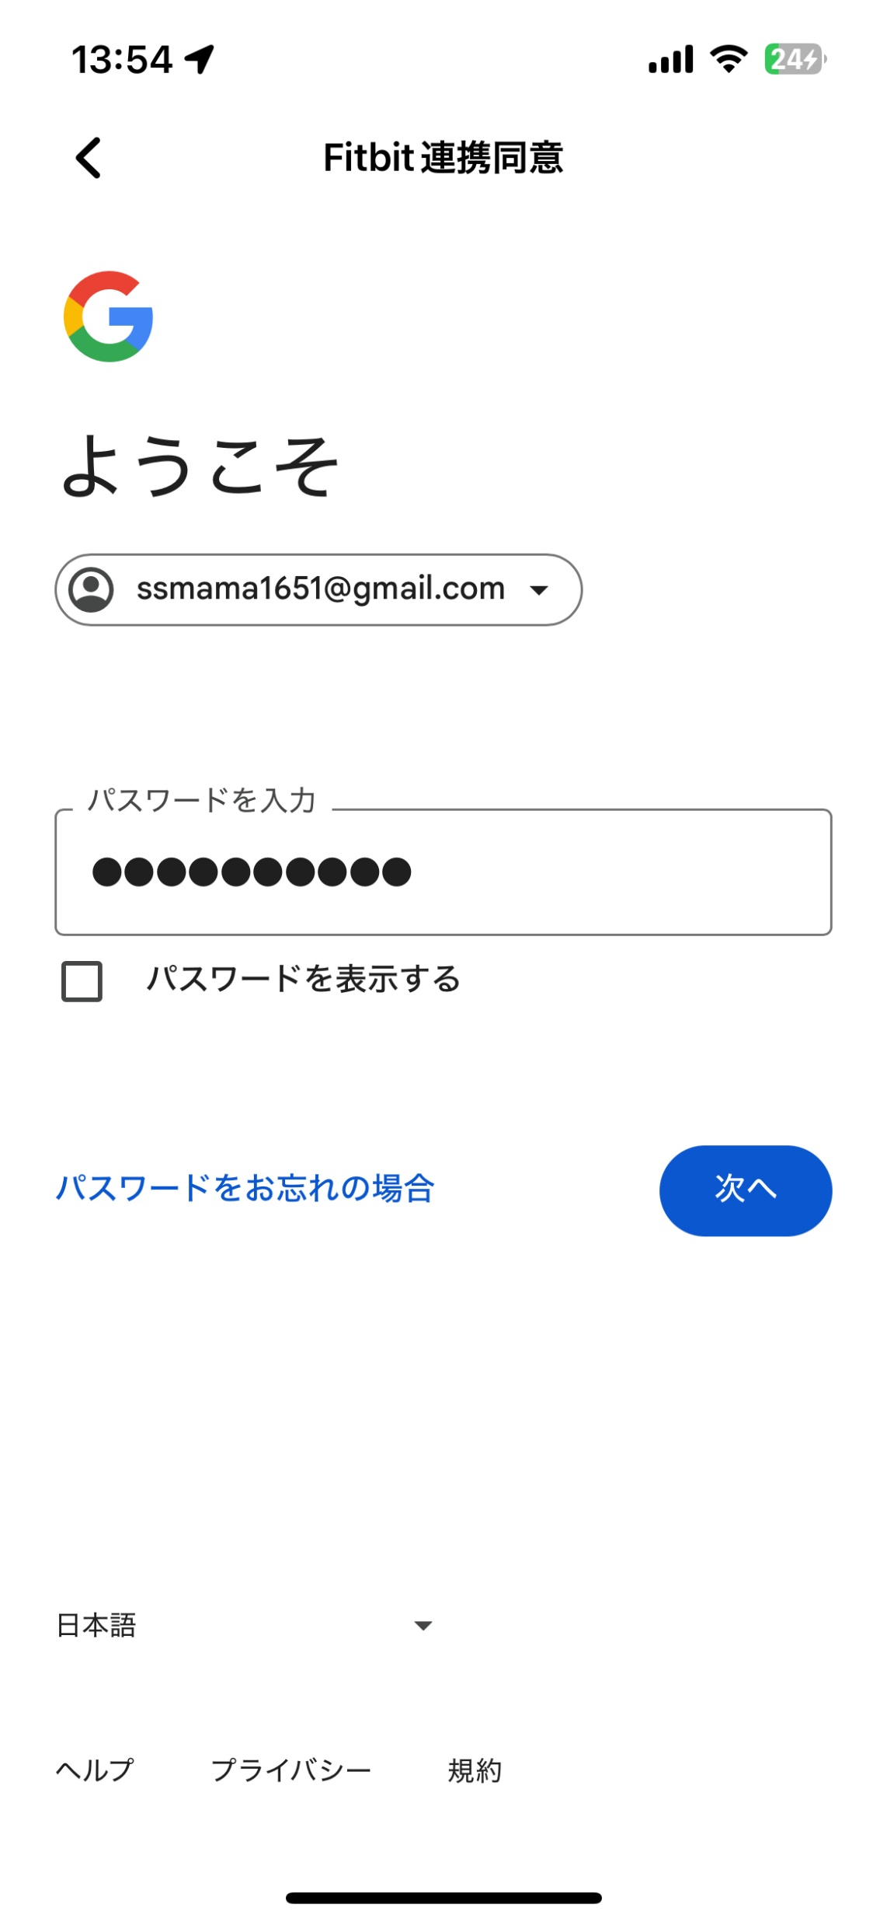
STEP
Fitbit連携
2
❶
❷
***********
「同意して次へ」を押す
「Fitbit」の場合
体重・睡眠時間の設定が可能
❶「Google で続ける」または、❷「Fitbitアカウント」でログイン❷の方は15ページへ
メールアドレスを入力し
「次へ」を押す
パスワードを入力し
「次へ」を押す

Slide 17
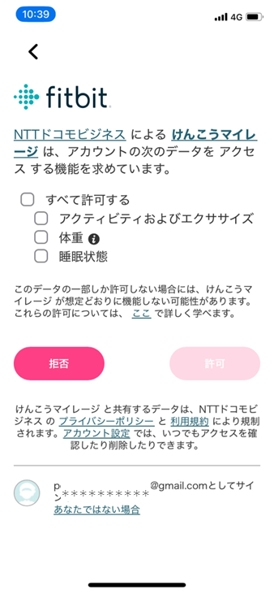
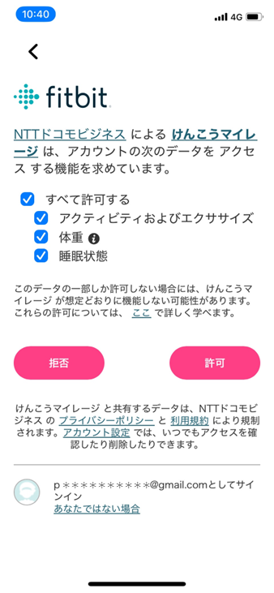
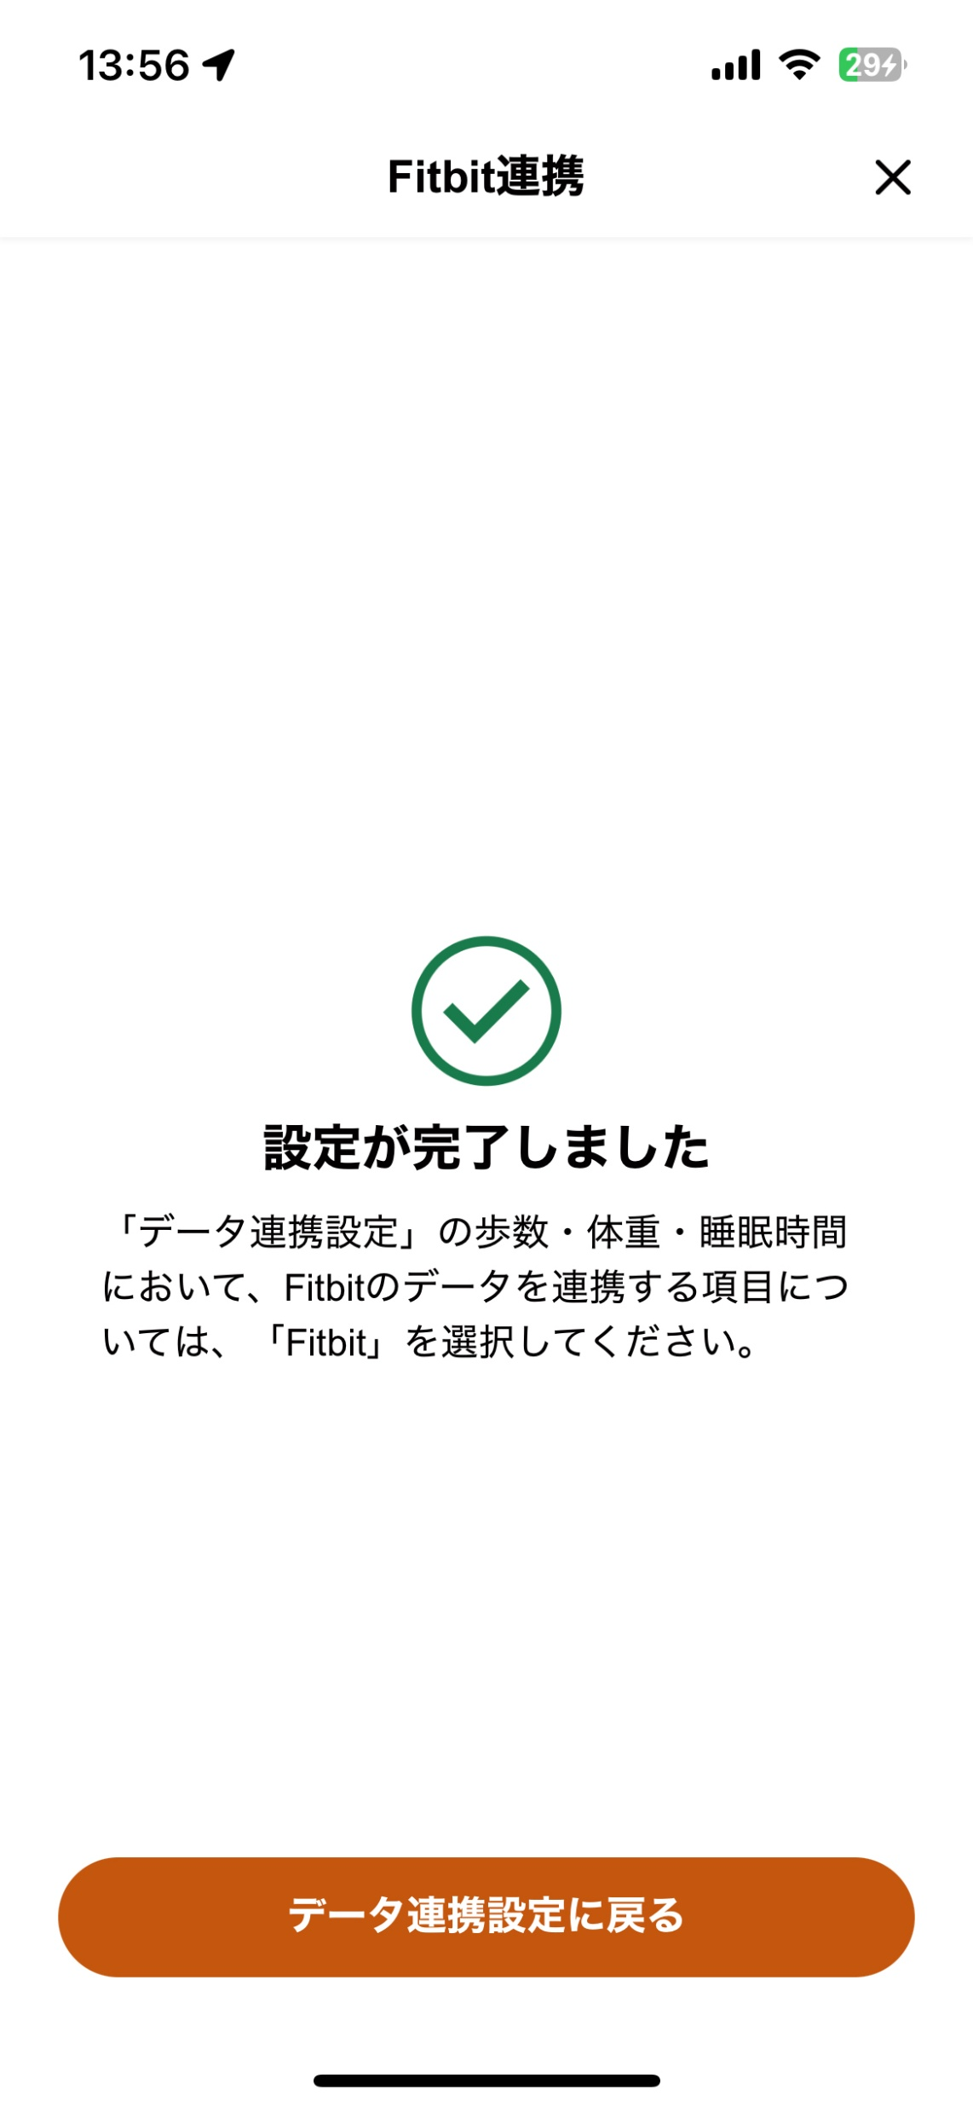
STEP
Fitbit連携
2
「すべて許可する」
にチェックを入れる
「許可」を押す
「データ連携設定に戻る」 を押す
「Fitbit」
がONになっていれば設定完了

Slide 18
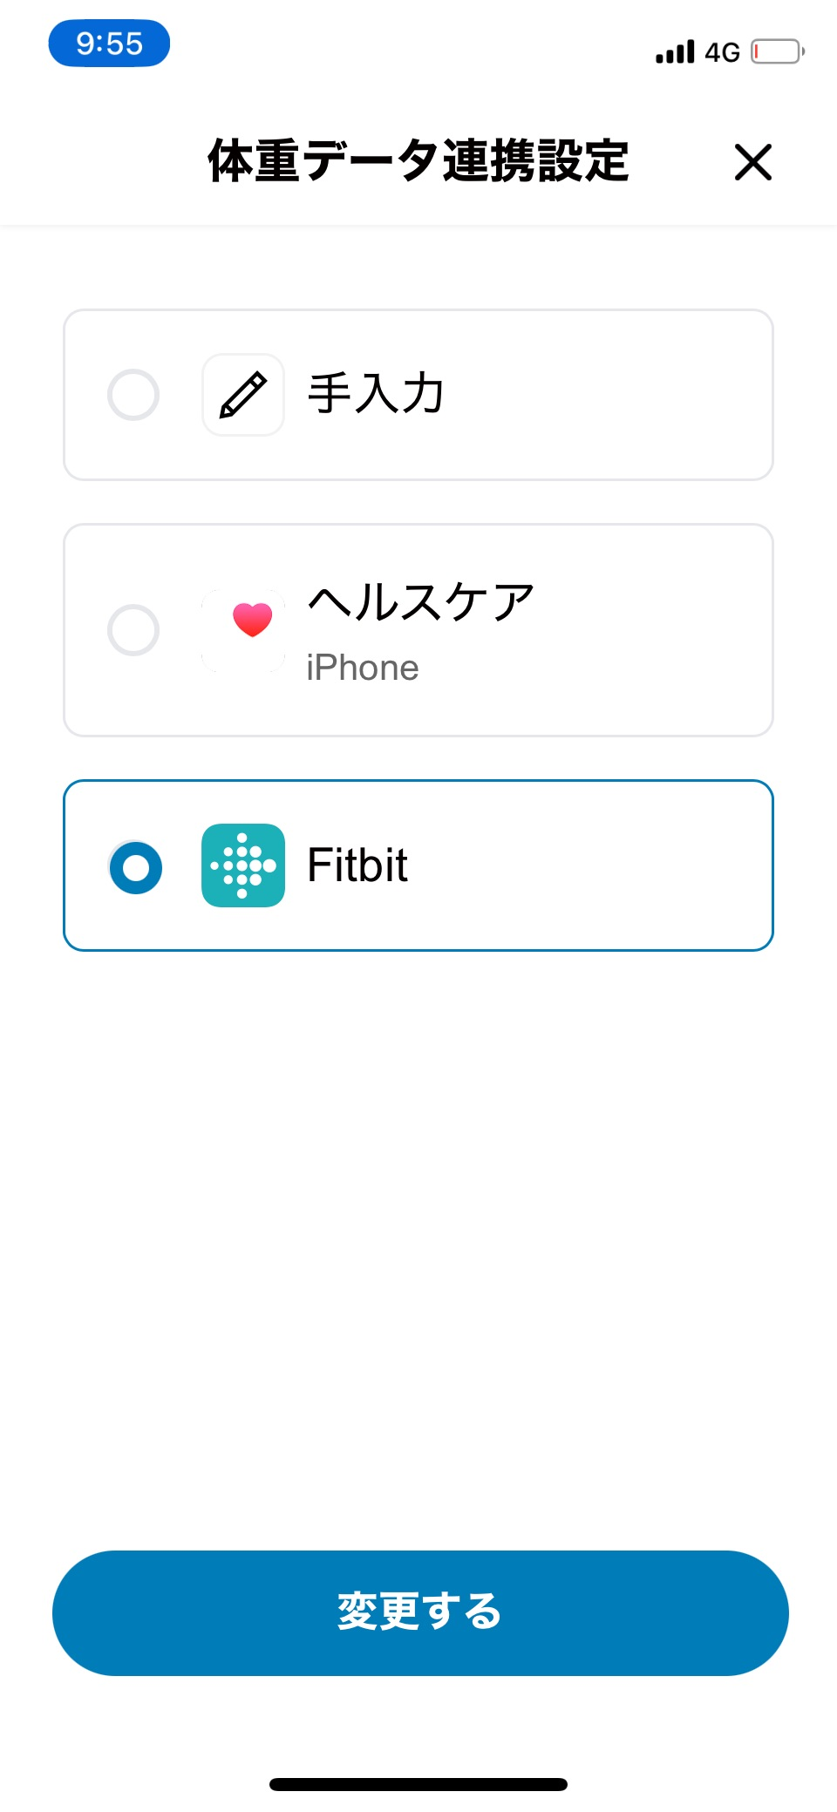
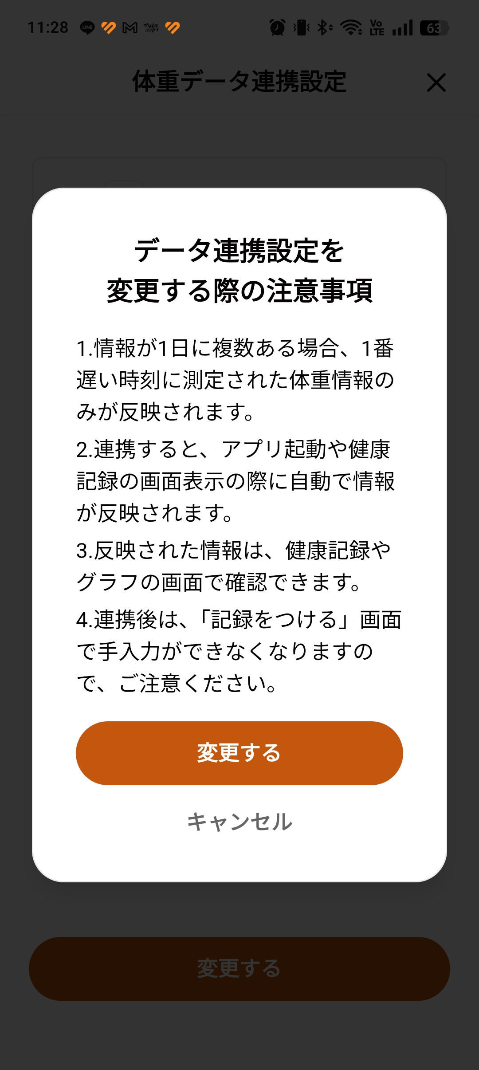
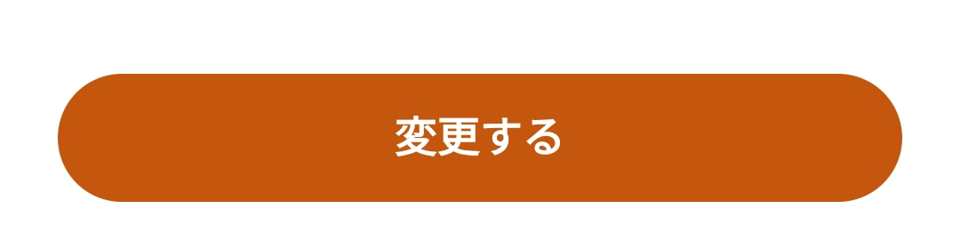
STEP
データ連携設定を変更する（体重）
2
～Fitbitへ変更～
Fitbit
「体重」 を押す
「Fitbit」を選択し
「変更する」 を押す
注意事項を確認し、「変更する」 を押す
「Fitbit」
と表示されていれば設定完了

Slide 19
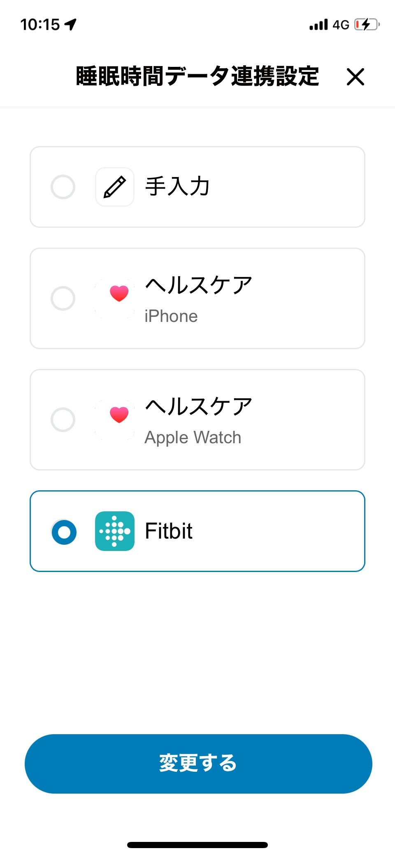
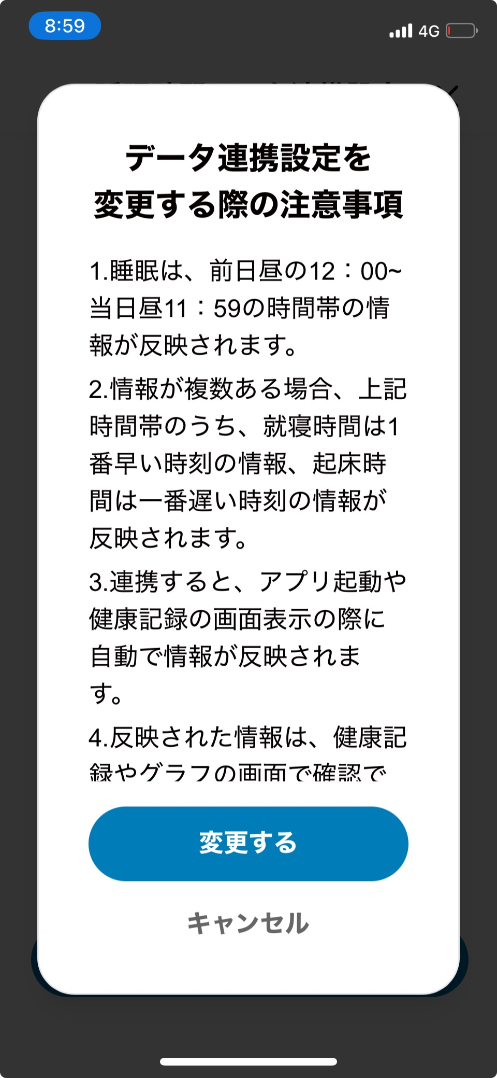

STEP
データ連携設定を変更する（睡眠時間）
2
～Fitbitへ変更～
Fitbit
「睡眠時間」 を押す
「Fitbit」を選択し
「変更する」 を押す
注意事項を確認し、「変更する」 を押す
「Fitbit」
と表示されていれば設定完了

Slide 20
歩数の設定が完了しているか確認してください
20

Slide 21

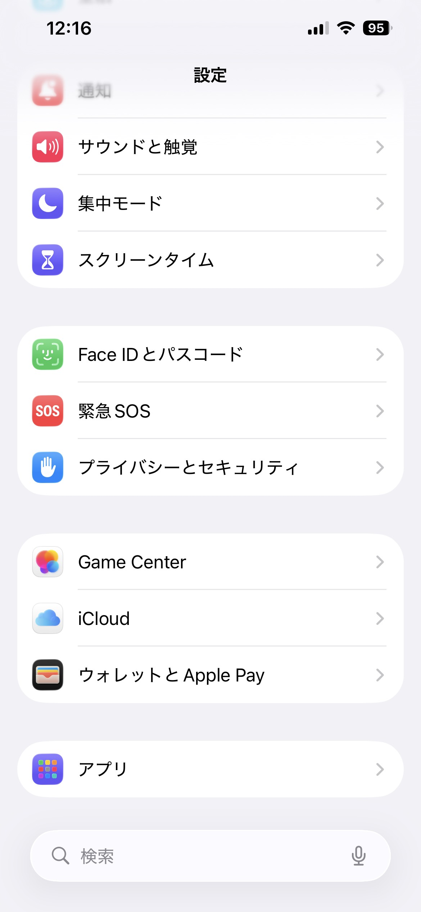
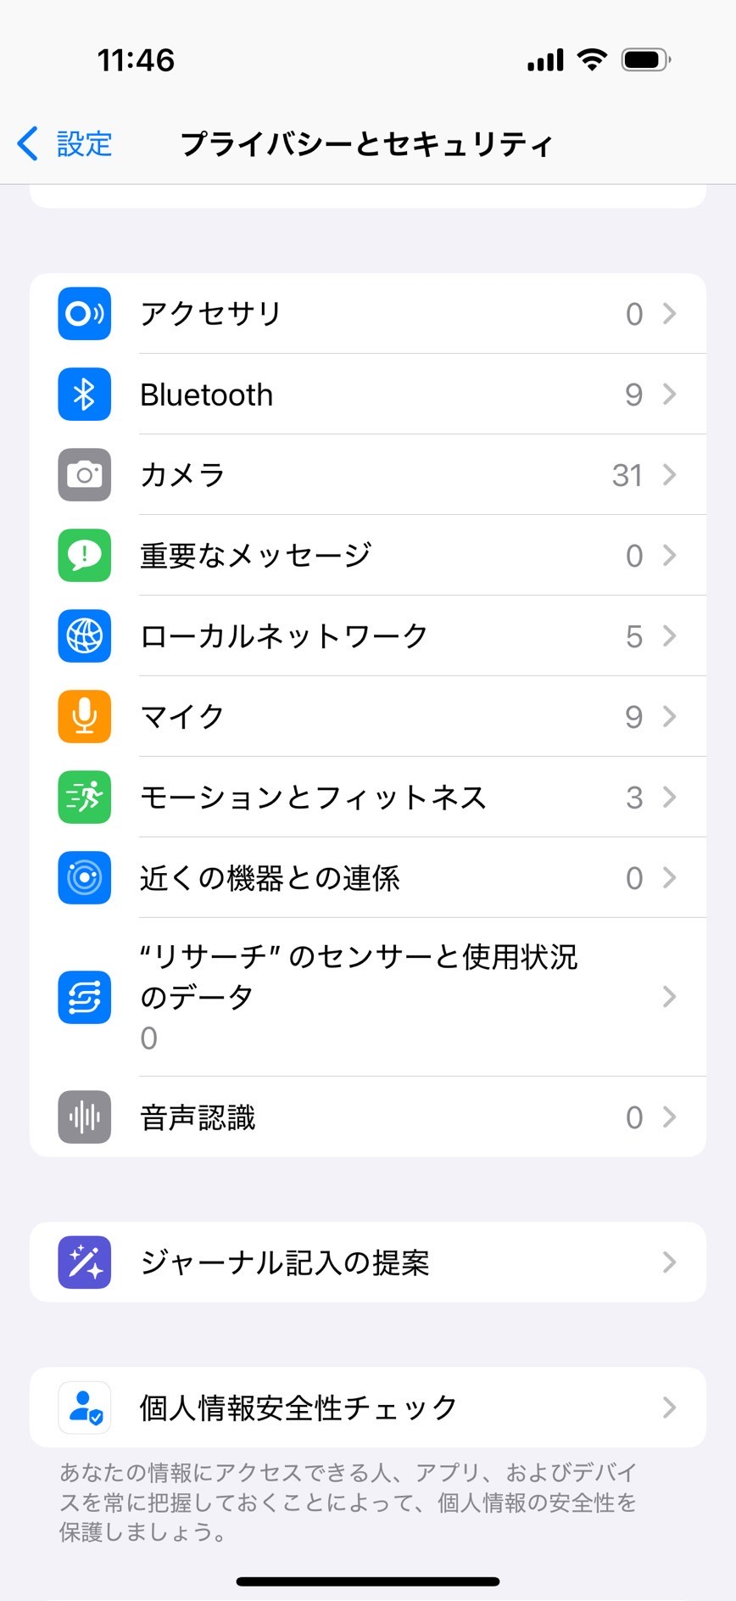
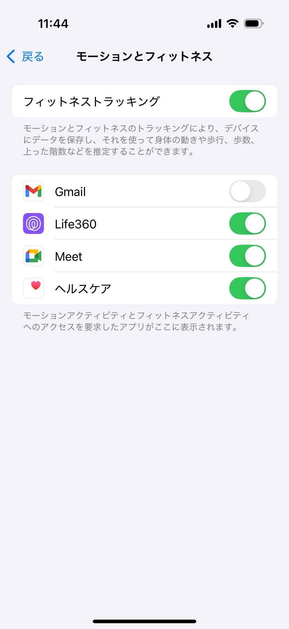



STEP
設定の確認①
３
※お使いのOSバージョンにより、表示が異なる場合があります。
スマートフォンの設定
（歯車マーク）を押す
「プライバシーとセキュリティー」
を押す
「モーションとフィットネス」 を押す
フィットネス・トラッキング 「ON」
ヘルスケアを「ON」
になっていることを確認する

Slide 22
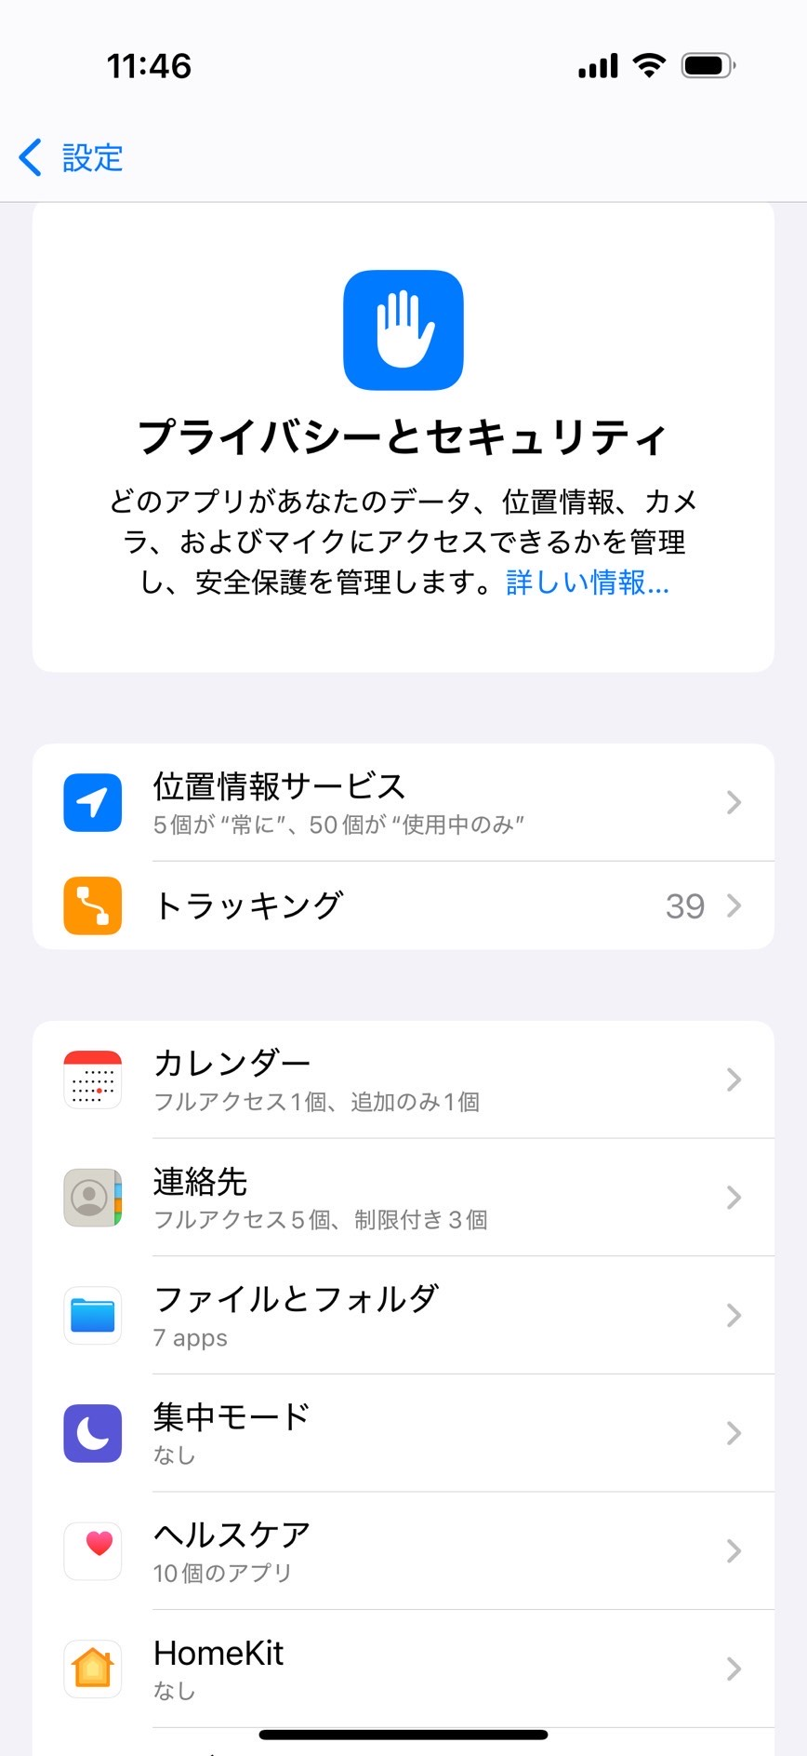
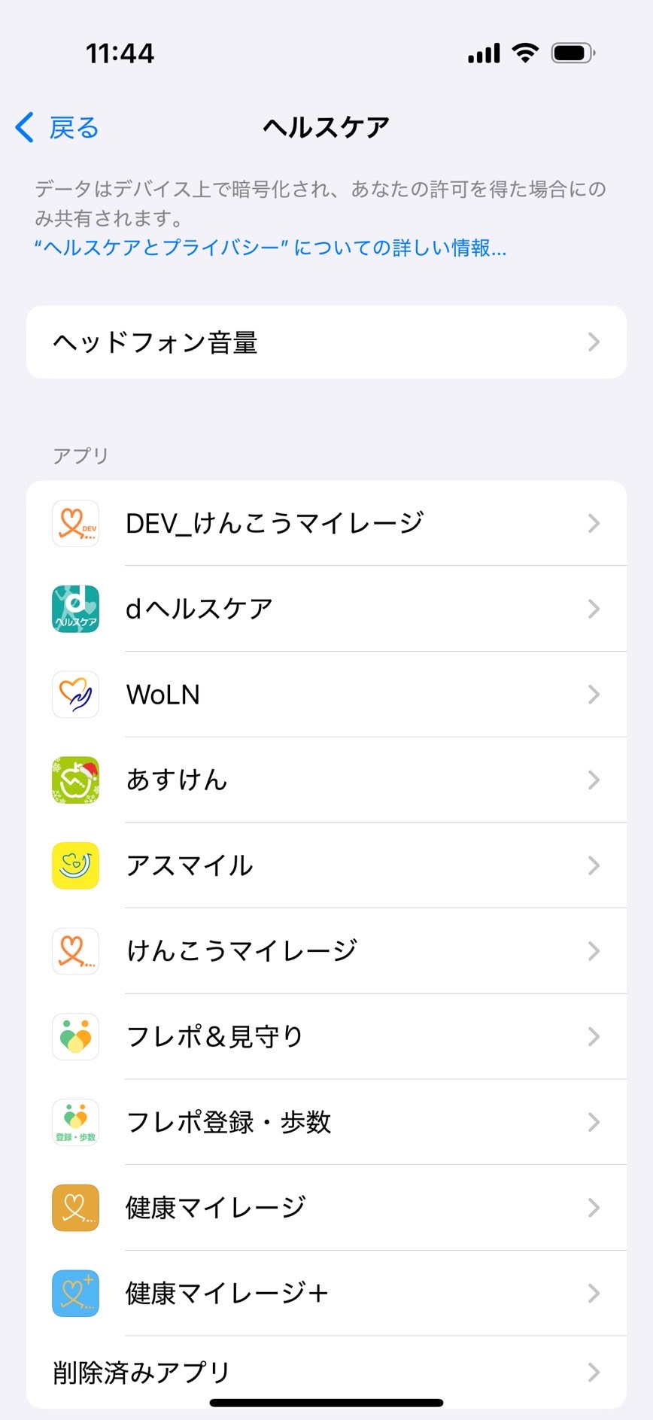
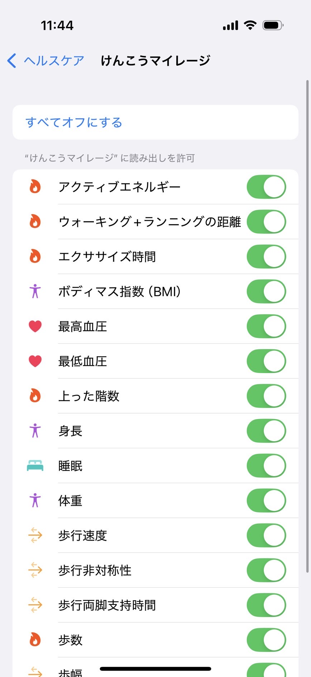

STEP
設定の確認②
３
※お使いのOSバージョンにより、表示が異なる場合があります。
スマートフォンの設定
（歯車マーク）を押す
「プライバシーとセキュリティー」
を押す
「ヘルスケア」を押す
「けんこうマイレージ」を押す
すべてがオンになっていることを
確認

